Slide 1
八年级地理中考复习
七年级下册第八章 美国、巴西、澳大利亚

Slide 2
美 国

Slide 3
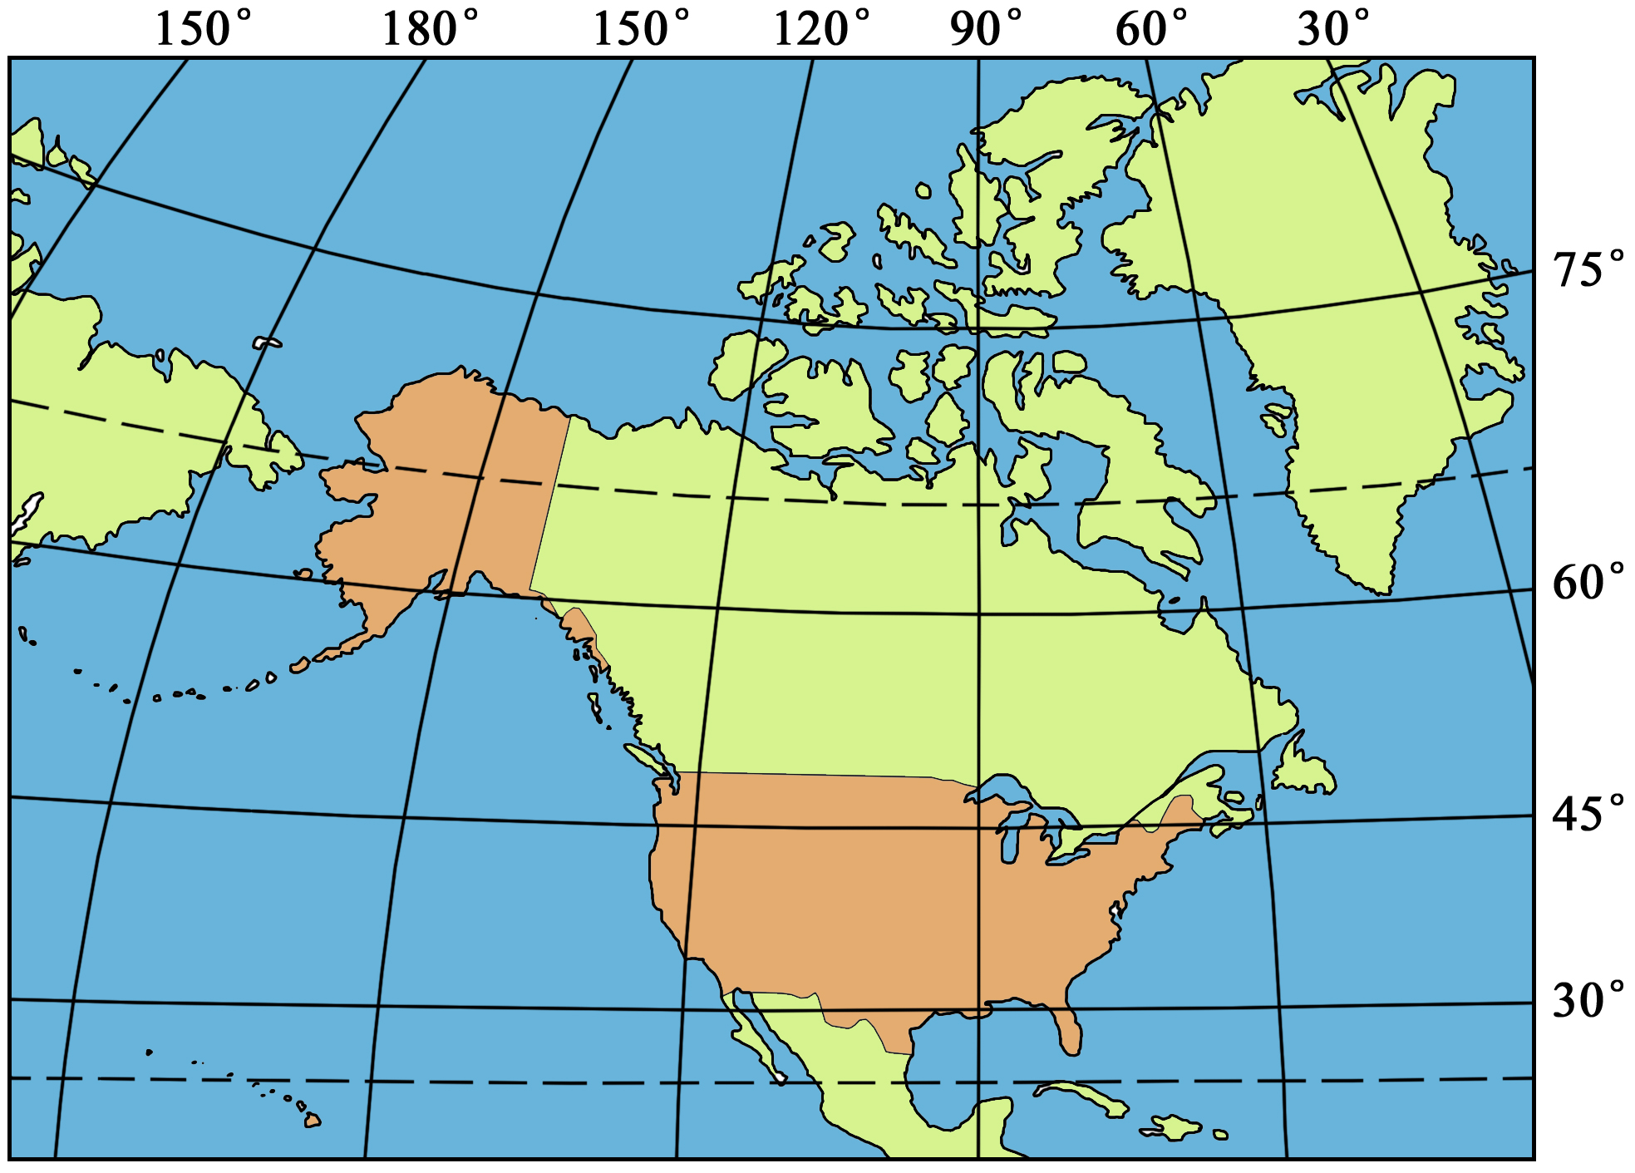
一、领土组成
（一）三个组成部分
阿拉斯加
格陵兰岛
俄罗斯
美国本土
加 拿 大
夏 威 夷
墨西哥

Slide 4
（二）地理位置
活动
说一说，美国本土、阿拉斯加和夏威夷的地理位置的特点。
本土位于北美洲中南部，东、西、南三面分别濒临大西洋、太平洋和墨西哥湾。
本土位于西半球，位于北半球中纬度。
北 冰 洋
格陵兰岛
亚洲
北
美
洲
加 拿 大
太 平 洋
墨西哥

Slide 5
活动
说一说，美国本土、阿拉斯加和夏威夷的地理位置的特点。
阿拉斯加位于北美洲西北部，北、南二面分别濒临北冰洋和太平洋。
阿拉斯加位于西半球，大部位于北半球高纬度。
夏威夷位于北半球、西半球的太平洋之中。
北 冰 洋
亚洲
北
美
洲
太 平 洋

Slide 6
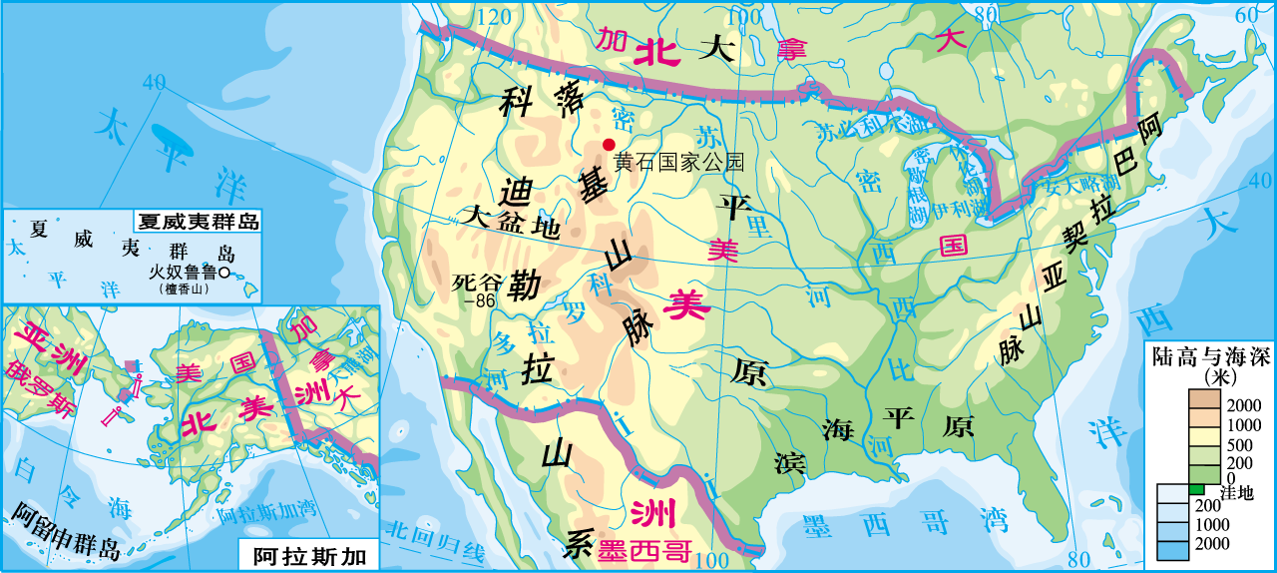
（二）自然地理特征
在图中找出落基山脉、大平原、阿巴拉契亚山脉、五大湖和密西西比河，说一说美国地形分布的特点。
活动

Slide 7
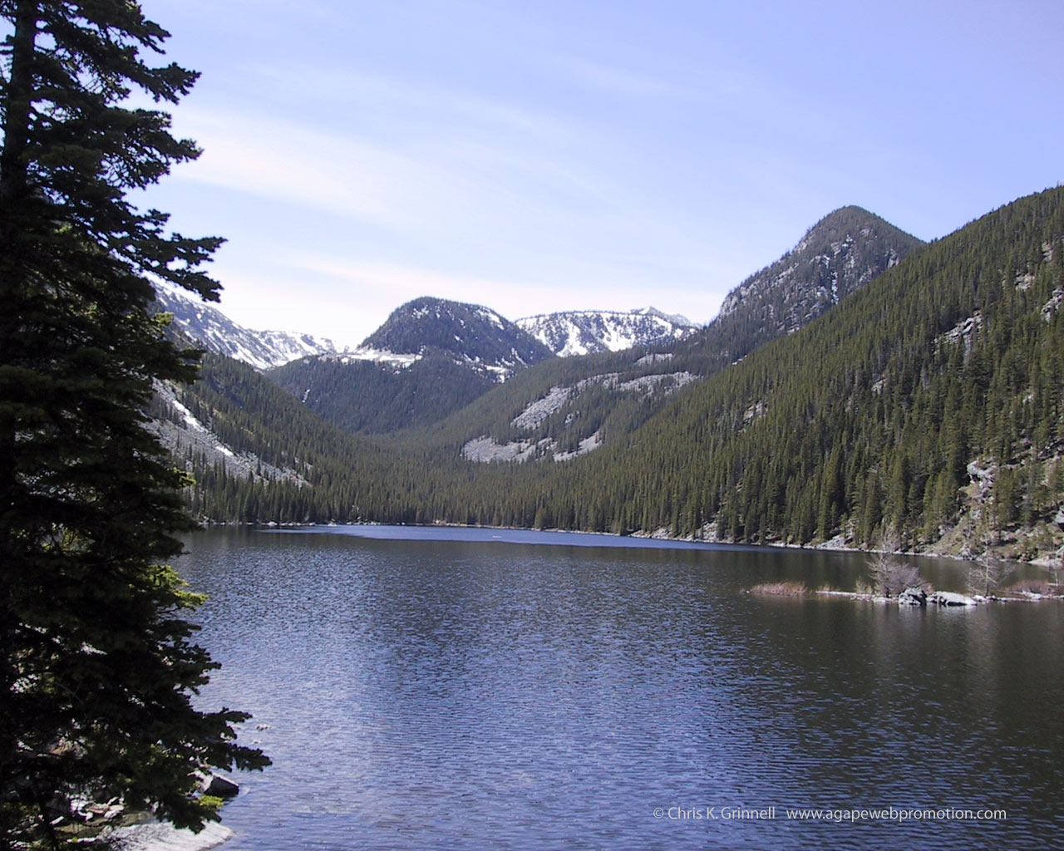
科迪勒拉山系
中 部 平 原
阿巴拉契亚亚山脉
大 平 原
落基山脉
西部高山区
中部平原区
东部低山区
美国本土地形分为三大南北纵列带：西部是高大的山系，中部是广阔的平原，东部是低缓的山地。

Slide 8
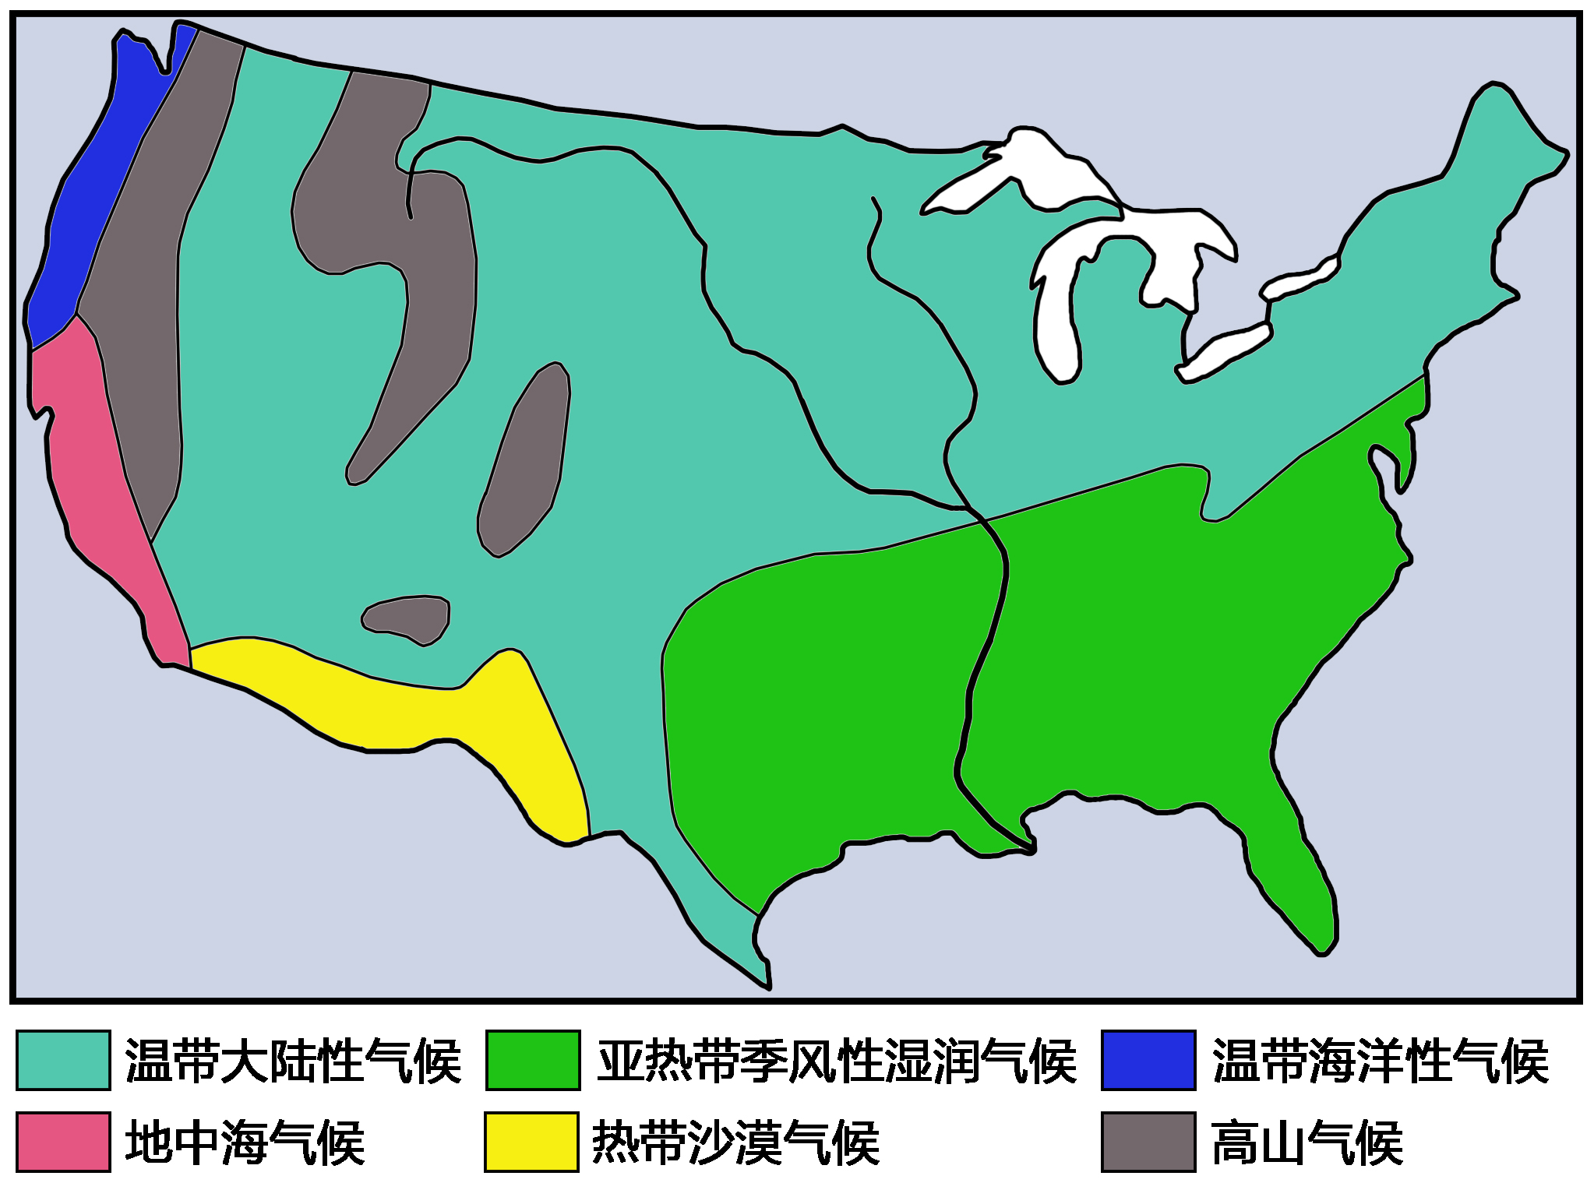
活动
读美国本土气候分布示意图，归纳美国本土气候分布特点。
美国本土以温带大陆性气候为主。东南部属于亚热带季风性湿润气候，西部沿海分布着狭长的温带海洋性气候和地中海气候。

Slide 9
将图中地理事物的名称拖至其相应的位置。

Slide 10

二、高度发达的经济
阅读
① 2011年，美国国内生产总值高达16万亿美元，居世界第1位。人均GDP为52000美元，居世界前列。
② 美国的服务业占最大比重，全国四分之三的劳动力从事服务业。
③ 美国是全球最大的农业出口国，占世界农业出口市场的一半以上。
④ 美国是世界上主要的汽车、飞机和电子产品生产国。
⑤ 美国有发达的旅游业，排名世界第三。
⑥ 全球多个国家的货币与美元挂钩，而美国的证券市场被认为是世界经济的晴雨表。

Slide 11
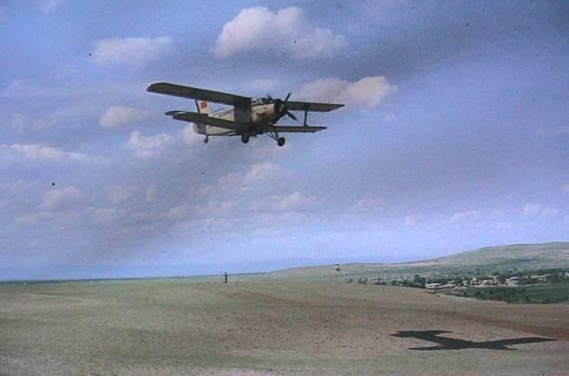
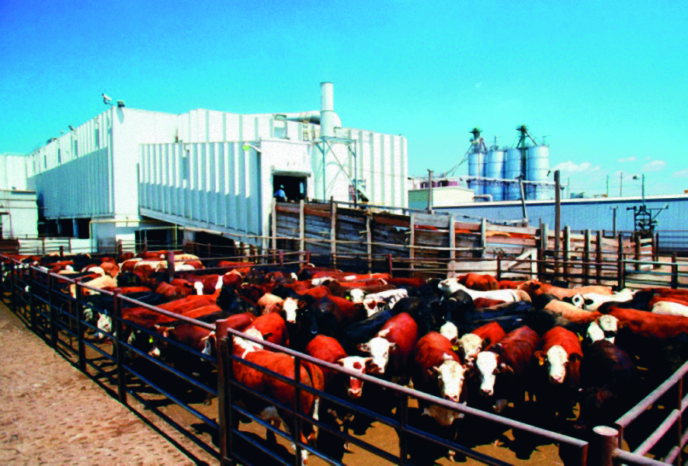
（一）农业特征
飞 播
高度机械化
集约化牧场

Slide 12
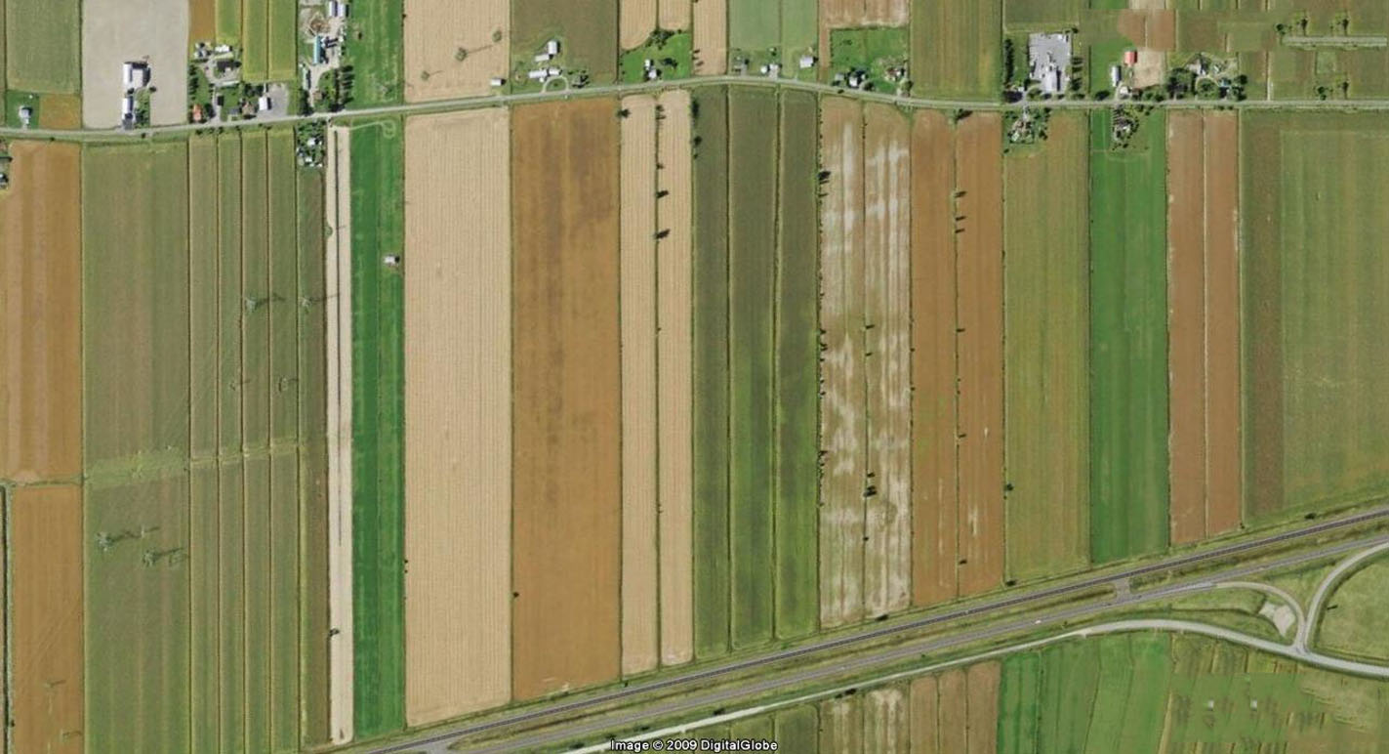
美国主要农产品在世界的位次
农产品 | 产量比重 | 位次 | 出口量比重 | 位次
玉米 | 41% | 1 | 65% | 1
小麦 | 12% | 2 | 33% | 1
稻米 | 5% | 4 | 16% | 3
大豆 | 47% | 1 | 67% | 1
棉花 | 16% | 1 | 24% | 1
肉类 | 17% | 2 | 14% | 1
牛奶 | 15% | 1 | 3% | 7
鸡蛋 | 10% | 1 | 9% | 2
种植业与畜牧业并重；商品化程度高；玉米、小麦、大豆、棉花、肉类产量居世界前列。

Slide 13
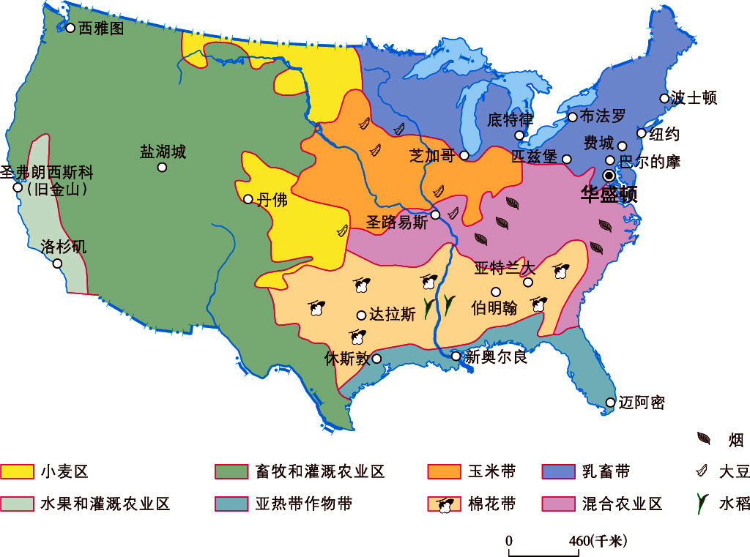
农业生产区域专门化程度高
每个地区根据自然条件和经济条件，重点发展一种或几种农产品的专门化生产。

Slide 14
活动
（1）找出小麦区、玉米带和乳畜带，说出它们的分布特点。
（2）说说小麦区和乳畜带农业发展的有利条件。
中部平原区中部和北部
小麦区
乳 畜 带
中部平原
区中部
玉 米 带
小麦区
美国东北部
小麦区（玉米带）：位于中部平原，地形平坦，土壤肥沃；温带大陆性气候，光热条件好；靠近密西西比河，灌溉便利。
乳畜带：温带大陆性气候，纬度高，气候冷湿，牧草丰富；人口城市密集消费市场大；交通发达，运输便利。

Slide 15
活动
（1）美国是世界农业大国，但咖啡、可可、天然橡胶等热带农产品需要大量进口。想一想，这是为什么？
咖啡、可可、天然橡胶生产地在热带，美国本土主要位于北温带，缺乏大面积的热带地区；美国人口多，市场需求量大。
（2）议一议，美国农业的生产效率为什么非常高？
农业地区专门化和机械化可以充分利用各地区的自然条件和自然资源（水、土、光、热等），有效发挥农业机械的作用，并可集中利用美国发达的现代科学技术，大力提高劳动生产率。

Slide 16
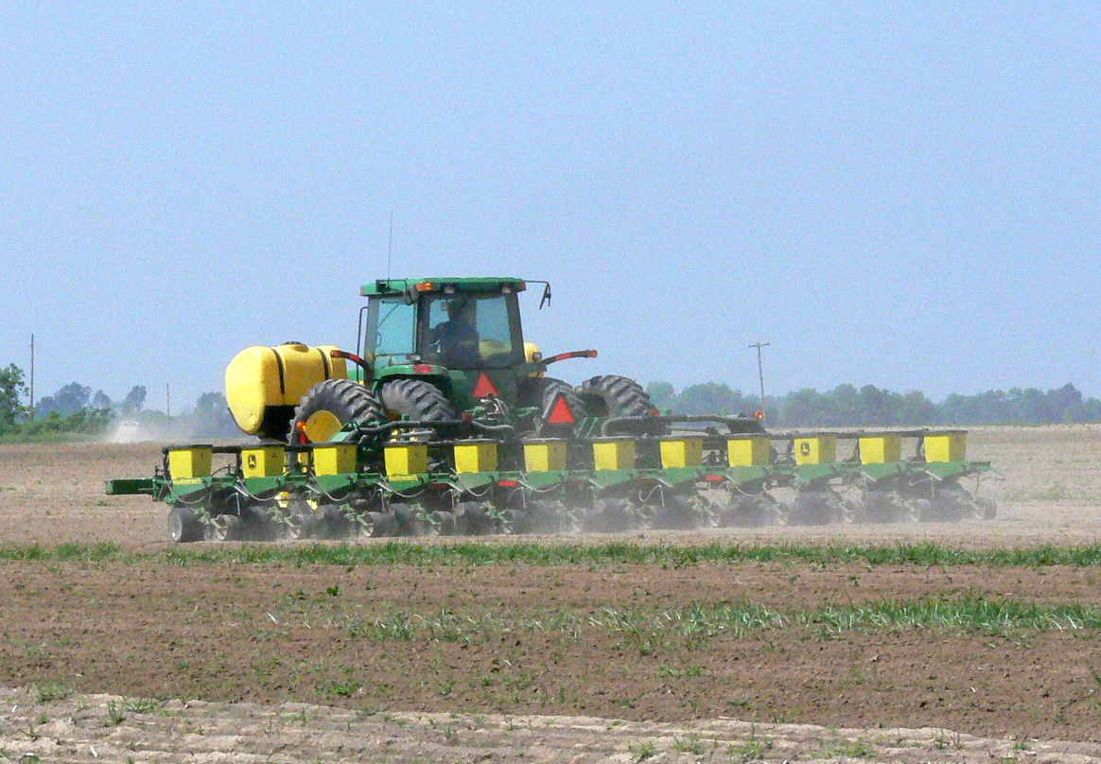
农业问题
美国农业生产规模大，生产效率高，产量很大，当国际市场和国内市场出现波动，很容易造成农产品过剩。自1860年以来，美国因农产品过剩表现的危机有四次：第一次1867—1896年，第二次1920—1941年，第三次1948—1972年，第四次1981以来。
美国长期的农产品过剩导致农业发展速度趋缓。美国农产品过剩不仅是结构性，更主要的是数量性过剩。主要有小麦、玉米、高梁、水稻、棉花、烟草、奶类、小果。其过剩的数量和程度在不同时期不同。

Slide 17
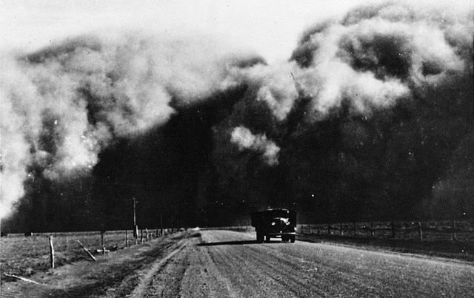
农业问题
在历史上，美国由于大量使用化肥、农药以及滥垦乱伐，造成环境污染和生态破坏，曾多次发生“黑风暴”。

Slide 18
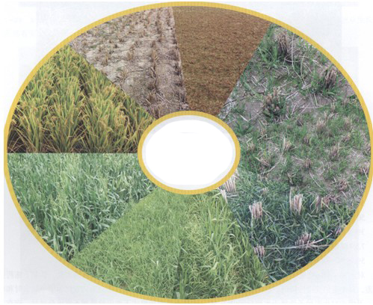
阅读
轮作制是指在同一块田地上，有顺序地在季节间或年间轮换种植不同的作物或复种组合的一种种植方式。免耕法是指将耕作减少到只要能保证种子发芽即可，用农作物秸秆及残茬覆盖地表，并主要用农药来控制杂草和病虫害的一种耕作技术。
美国农业大量采用轮作制和免耕法，有效地保护了农业生态，并成为提高作物产量的有效手段。

Slide 19
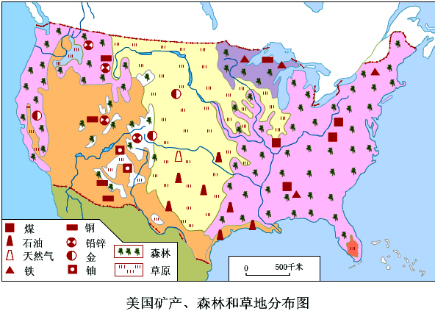
（二）工业特征
活动
说一说，美国的铁矿、煤矿和石油主要分布在哪些地区？
铁矿：五大湖西部
煤矿：阿巴拉契亚山
石油：墨西哥湾沿岸
优势条件：自然资源丰富、交通运输发达、科技力量雄厚

Slide 20









活动
你知道美国有哪些著名的企业或是产品吗？

Slide 21
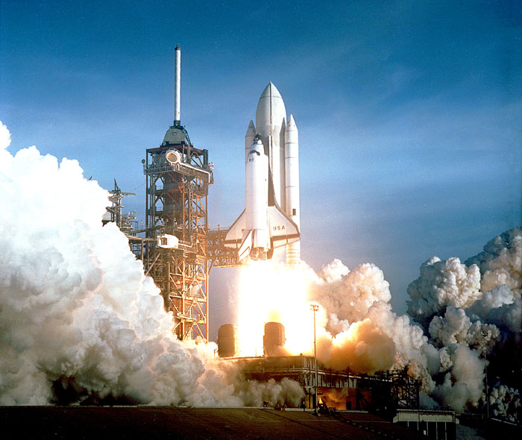
阅读下列材料，归纳美国工业特征。
美国钢铁产量占世界五分之一；汽车产量占世界四分之一，肉类产量也占世界五分之一，并且生产占世界上三分之一的铝。在乳酪、衣服、化学品、纸张、纸板、纺织品及其他许多制造品上，美国都居世界上的领导地位，2009年制造业生产总值居世界第一。
20世纪80年代以来，一方面，美国传统工业面临新兴工业国家的激烈竞争，呈衰落状态；另一方面，高新技术产业则蓬勃发展，电子信息、航空航天、生物工程、新能源等技术领域居世界领先地位。
美国工业发达，工业门类齐全，设备和技术先进，传统工业衰落，高新技术产业居世界领先地位。
活动

Slide 22
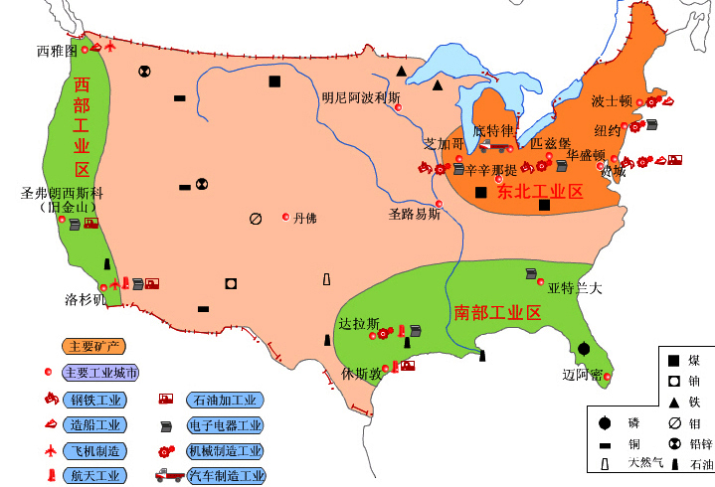
美国工业分布

Slide 23
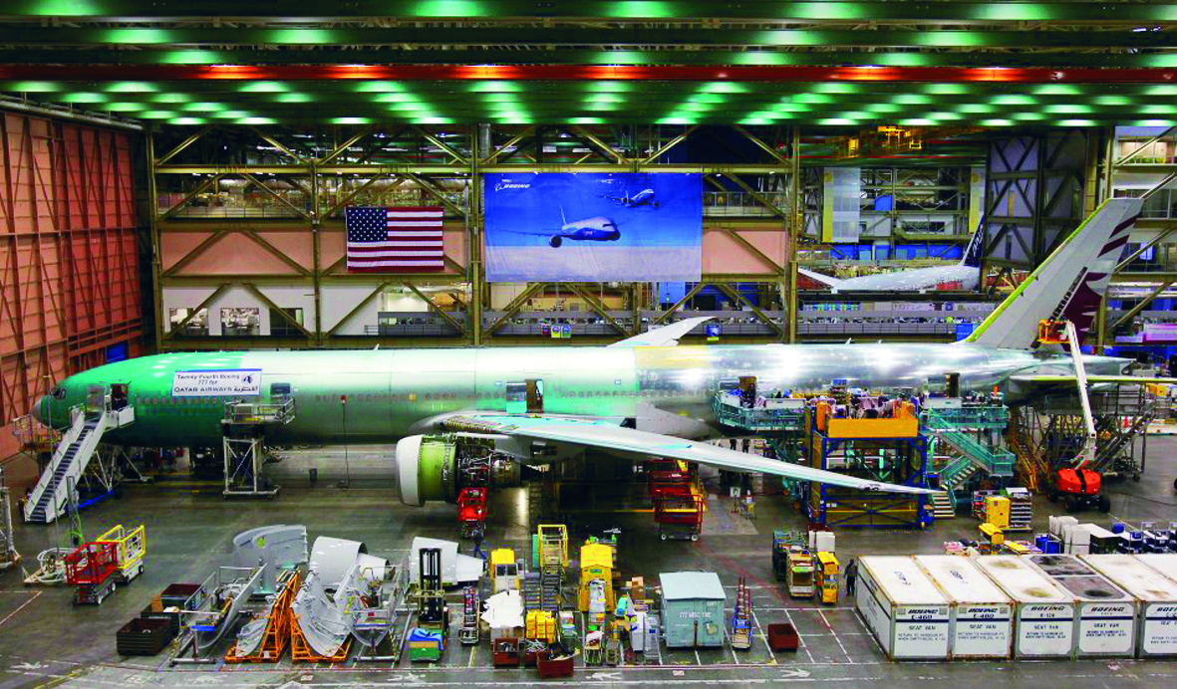

Slide 24
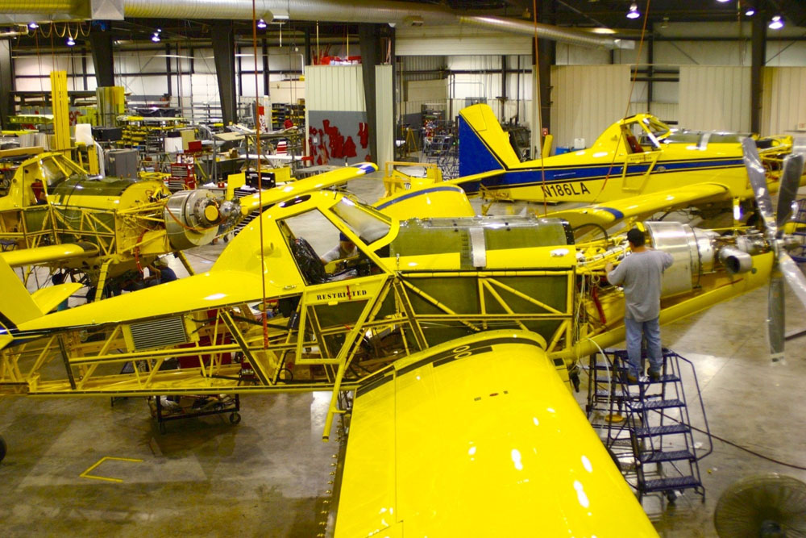
活动
读图，填写下表。
工业区 | 东北地区 | 南部地区 | 西部地区
工业 部门
工业 中心
钢铁、机械
汽车、化学
航空航天、
石油、电子
航空、电子
信息技术
纽约、芝加哥
底特律、匹兹堡
休斯敦
新奥尔良
旧金山
洛杉矶

Slide 25

（三）第三产业特征
阅读
美国服务业非常发达，在其国民经济中占有极其重要的位置。从1990年开始，美国服务业增加值占国内生产总值的比重超过50％，目前已达到73％左右，成为支撑美国经济的主要产业。服务业的就业人数约占全国的3/4。
美国目前已成为世界旅游业最发达的国家之一，旅游收入已多年稳居世界第一。2005年达到13000亿美元，相当于每天产生34亿美元。其中国际旅游收入达930亿美元，国际旅游人数达4940万人次，而每年美国人出国旅游消费也有890亿美元，旅游顺差40亿美元，出境国际旅游人数达2700多万人次。

Slide 26
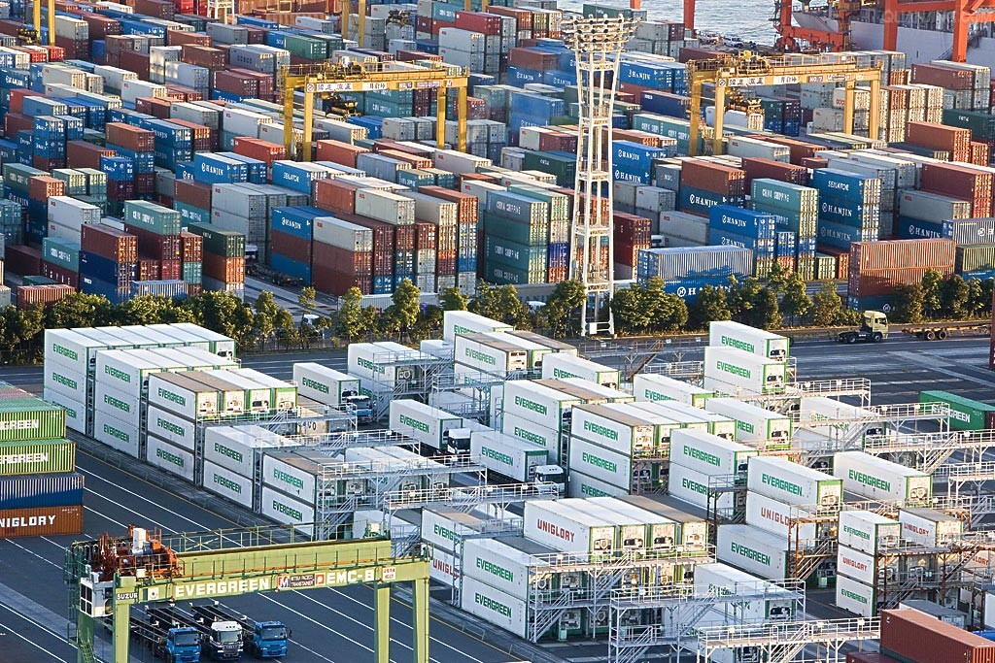
阅读
2005年，美商品和服务贸易总额为32680亿美元，其中出口12711亿美元，进口19969亿美元。
2005年美前五大货物贸易伙伴为加拿大、墨西哥、中国、日本和德国。美前五大货物出口市场为加拿大、墨西哥、日本、中国和英国。美前五大货物进口市场为加拿大、中国、墨西哥、日本和德国。
2011年，中美贸易额达到4467亿美元，创历史新高。美对华出口突破1000亿美元关口，达到1222亿美元，同比上升20%。中美已互为第二大贸易伙伴。

Slide 27
三、人口与城市
（一）居民特征
活动
阅读一组材料，归纳美国居民特征。
世界人口居前十位国家的人口数量（万人，2010年底）。
中国 | 印度 | 美国 | 印度尼西亚 | 巴西
134141 | 121594 | 31028 | 23456 | 19325
巴基斯坦 | 孟加拉国 | 尼日利亚 | 俄罗斯 | 日本
16658 | 16447 | 15605 | 14037 | 12737

Slide 28
美国部分种族的人口比例（2010年）。
白人 | 拉美人 | 黑人 | 亚洲人 | 印第安人
64% | 16.1% | 13.1% | 5% | 0.1%
注：美国华人已超过300万，占全国人口的1%。
美国各地区人口分布状况。
项目 | 东北地区 | 南部地区 | 西部地区
面积比例 | 25.8% | 24.8% | 49.4%
人口比例 | 46.9% | 31.9% | 21.2%
注：美国人口中有81%居住在大城市，19%居住农村和小城镇。
美国人口3.07亿，居世界第3位；居民大部分是欧洲移民的后裔；沿海平原和东北部的五大湖附近人口密集，西部高原山地人口稀疏；美国城市化水平高。

Slide 29
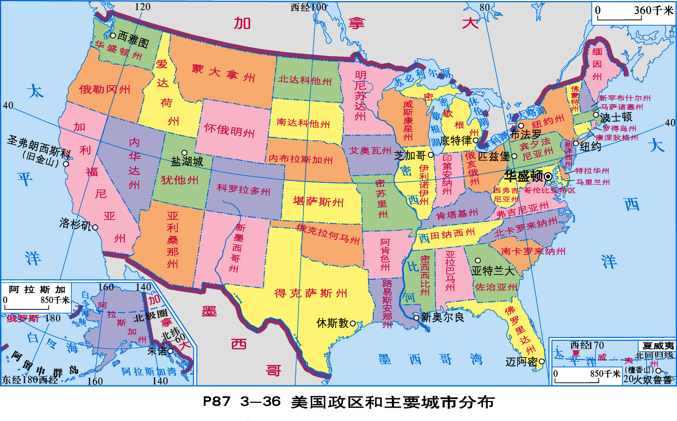
（二）主要城市

Slide 30




杰弗逊纪念堂
华盛顿纪念碑
华盛顿是美国首都，位于哥伦比亚特区。华顿纪念碑、杰弗逊纪念堂、林肯纪念堂等建筑最为著名。
林肯纪念堂

Slide 31
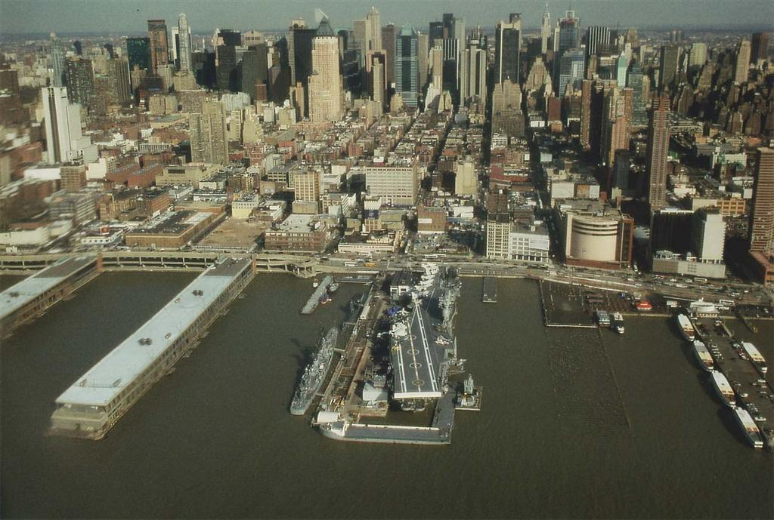


曼哈顿
联合国总部
纽约是美国人口最多的城市，也是最大的港口，世界四大金融中心之一。曼哈顿区，被看成是纽约市的象征。
华尔街

Slide 32
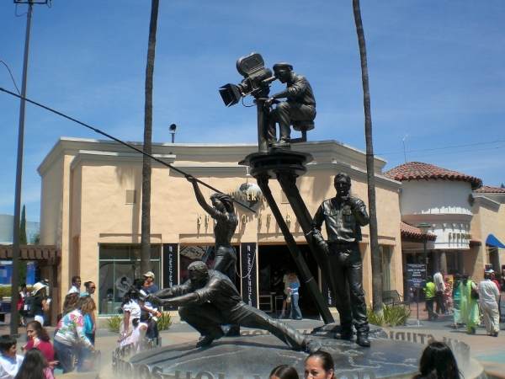
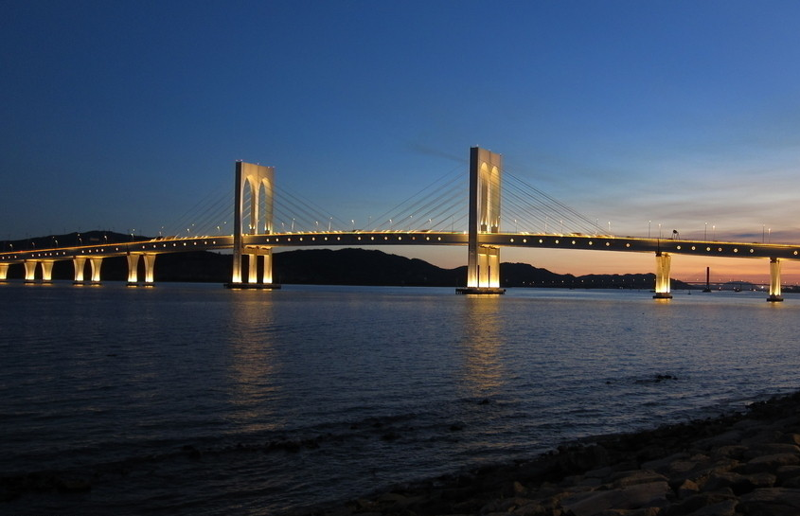

好莱坞
金门大桥
洛杉矶是美国太平洋沿岸的最大港口城市和经济、文化中心。电影城“好莱坞”和世界第一个迪斯尼乐园在此城。
迪尼斯乐园

Slide 33
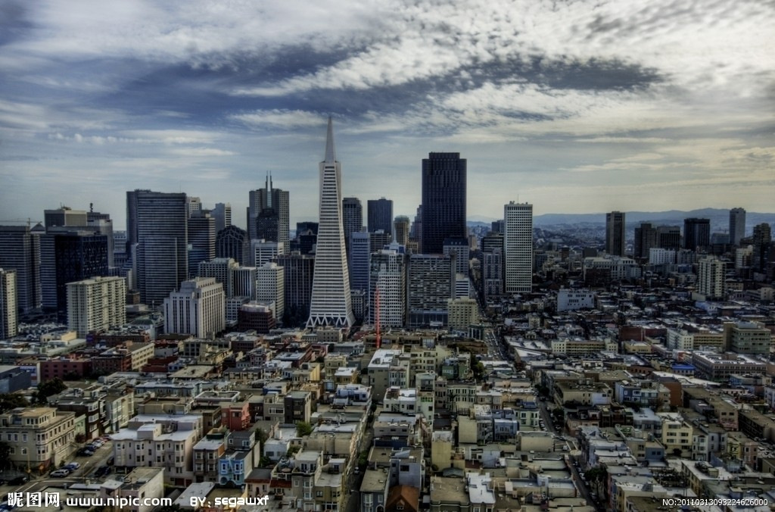
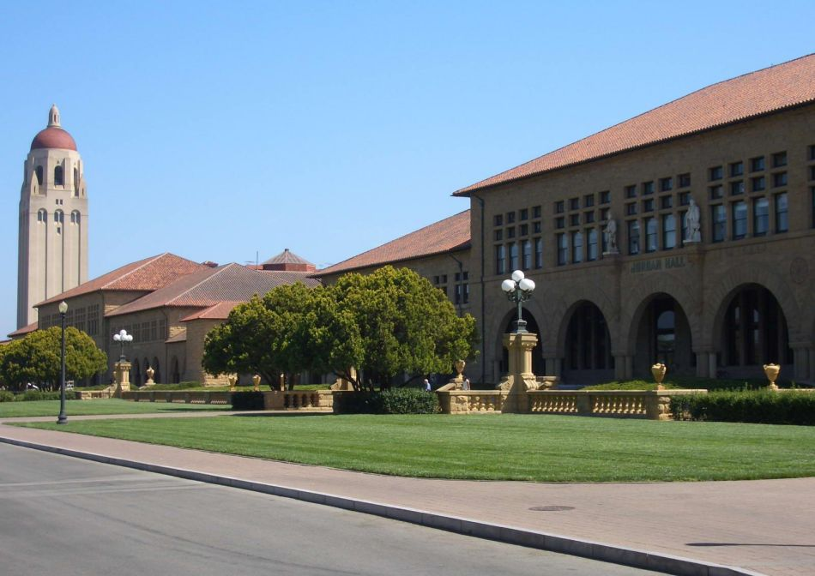
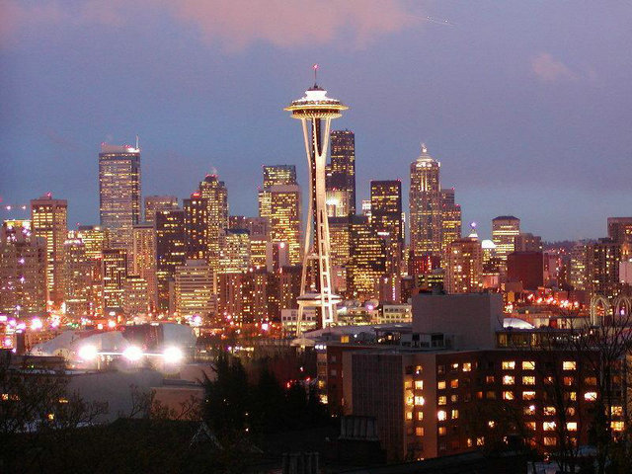
旧金山
斯坦福大学
圣弗朗西斯科（旧金山）是美国太平洋沿岸的重要的金融、贸易和文化中心，著名海港，拥有斯坦福大学和“硅谷”。
“硅谷”

Slide 34

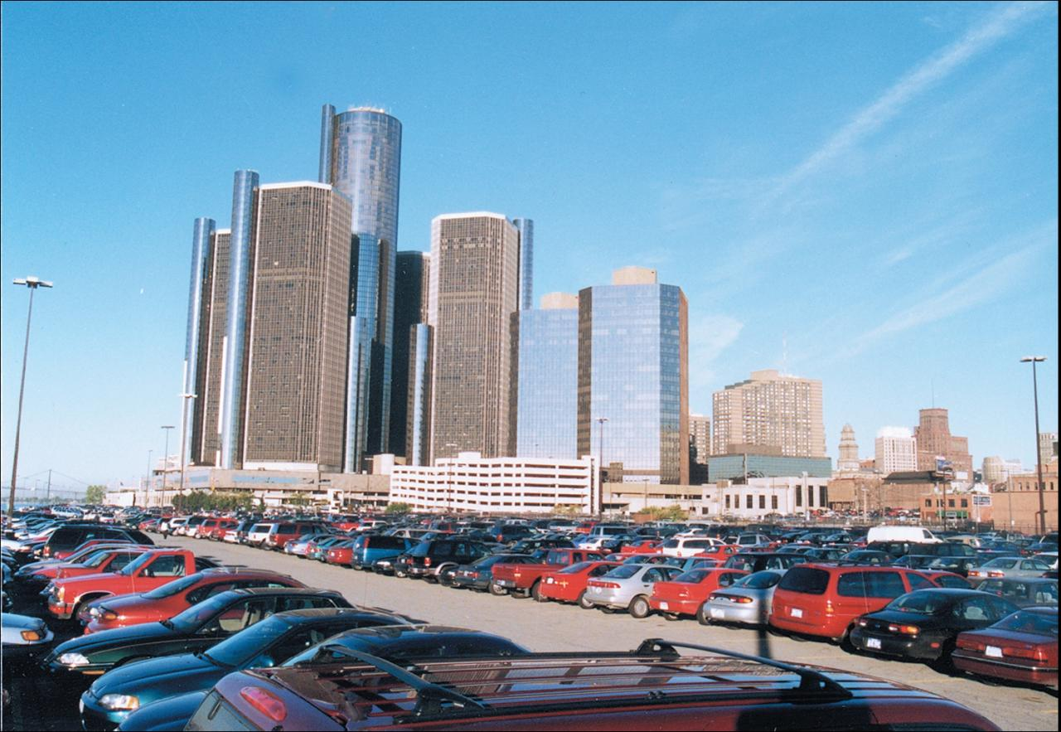
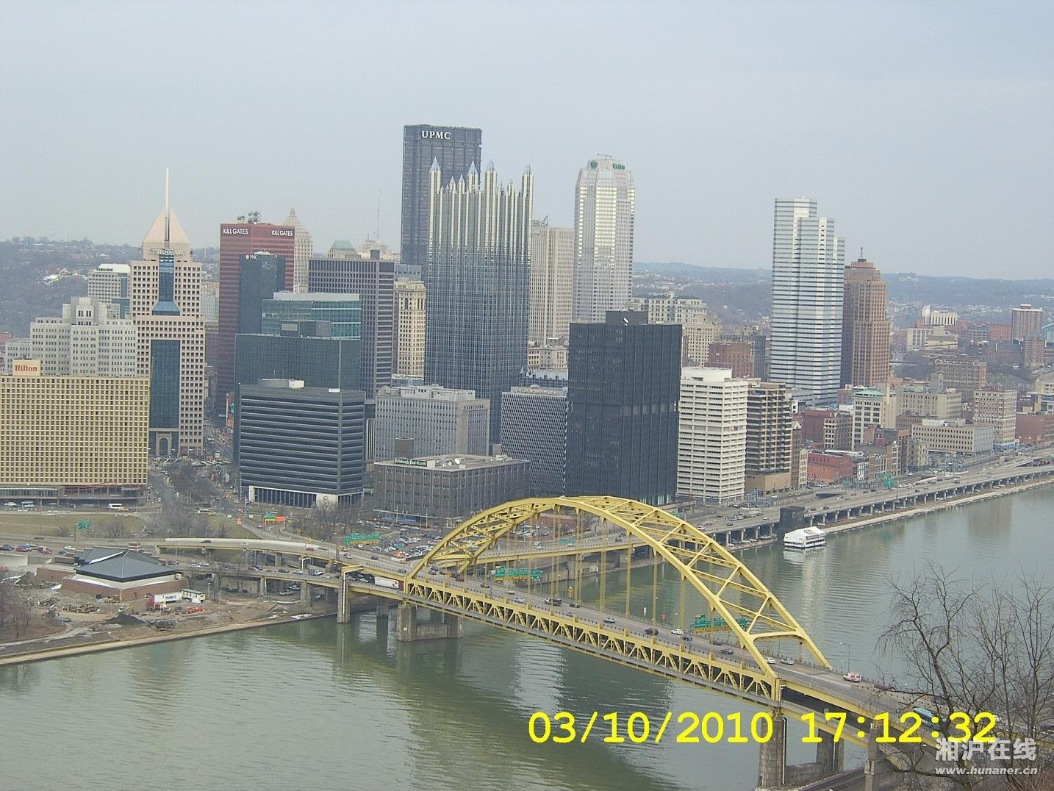
芝加哥
底特律
匹兹堡

Slide 35




你能把下列城市与篮球队队名连起来吗？
芝加哥
活塞队
菲尼克斯
火箭队
底特律
太阳队
休斯敦
公牛队

Slide 36
将图中地理事物的名称拖至其相应的位置。

Slide 37
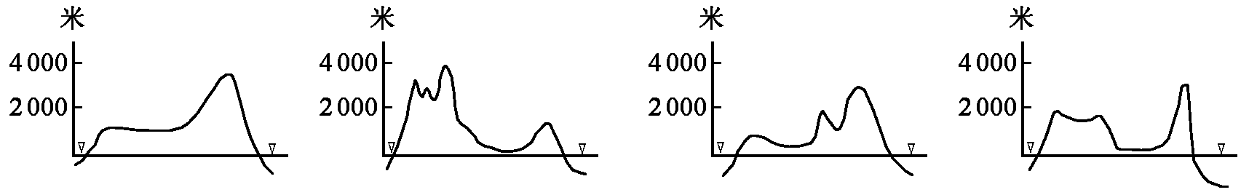
课堂练习
1．与美国不相临的海洋是 （ ）
A．加勒比海 B．墨西哥湾
C．太平洋 D．北冰洋
2．能正确反映美国中部自西向东地势起伏的剖面图是 （ ）
A
B
A B C D

Slide 38
3．美国地跨寒、温、热三带，为发展多种经营提供了有利条件。但是美国有些农产品仍需大量进口。美国需要进口的农产品是 （ ）
A．小麦、玉米、棉花、乳肉
B．小麦、烟草、大豆、甘蔗
C．咖啡、可可、香蕉、天然橡胶
D．玉米、可可、大豆、亚麻
4．美国南部的工业中心有 （ ）
A．旧金山、西雅图 B．休斯敦、新奥尔良
C．波士顿、费城 D．纽约、休斯敦
C
B

Slide 39
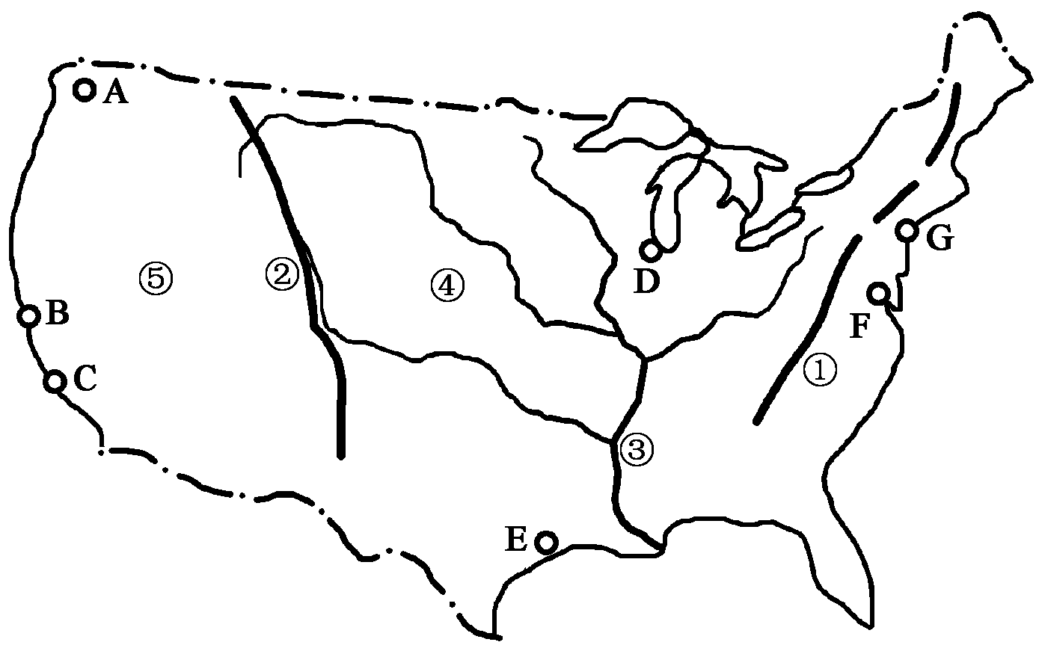
5. 读美国本土图，完成下列各题。
（1）写出数码所代表的地理事物名称。
山脉：①___________；
②________________。
河流：③__________。
地形区：④_________；
⑤________________。
（2）据图分析，美国地形分布有何特点？
地形分为三大南北纵列带：
西部高大的山脉，中部为广阔的平原，东部为低缓的山地。
阿巴拉契亚山
落基山
密西西比河
大平原
大盆地

Slide 40
巴 西

Slide 41
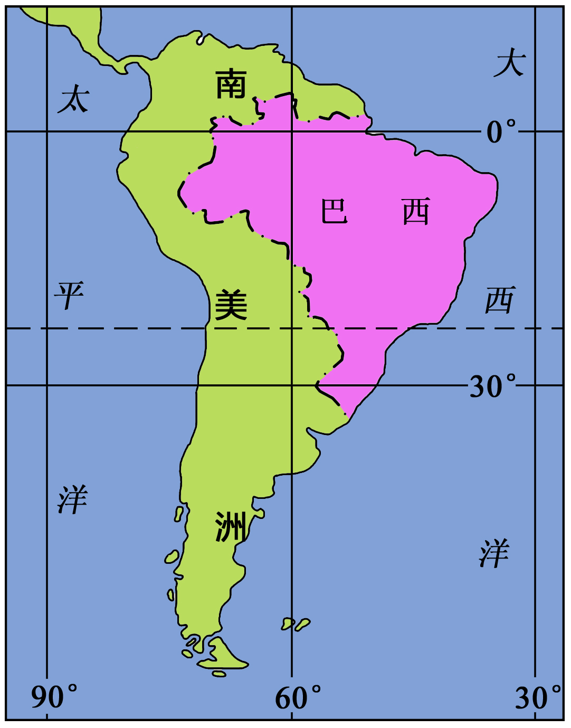
一、亚马孙平原与亚马孙河
（一）地理位置、面积
活动
读图，归纳巴西的地理位置特点。
巴西位于南美洲东部和中部，东临大西洋；巴西位于西半球，大部分地区位于赤道和南回归线之间，属于热带。

Slide 42
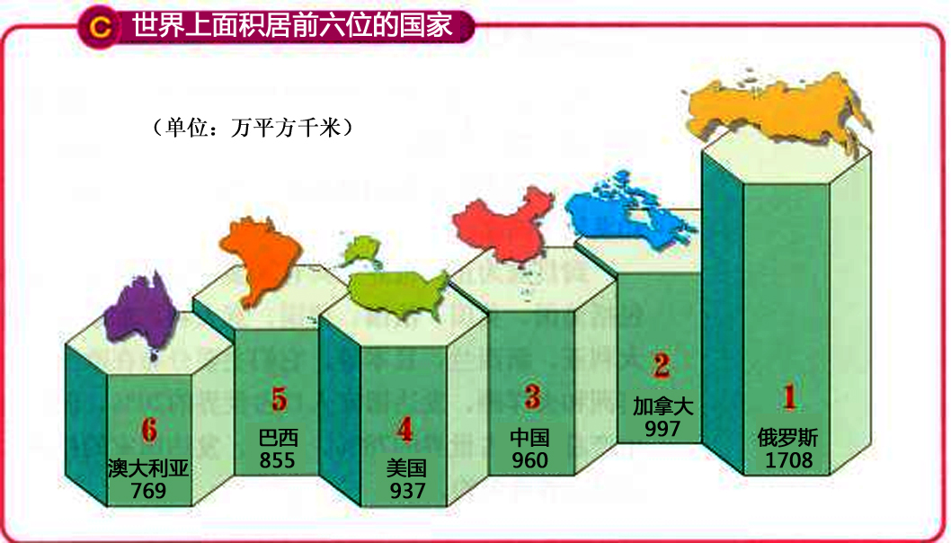
巴西是南美洲面积最大的国家，国土面积854.7万平方千米，差不多占了南美洲大陆总面积的一半。

Slide 43
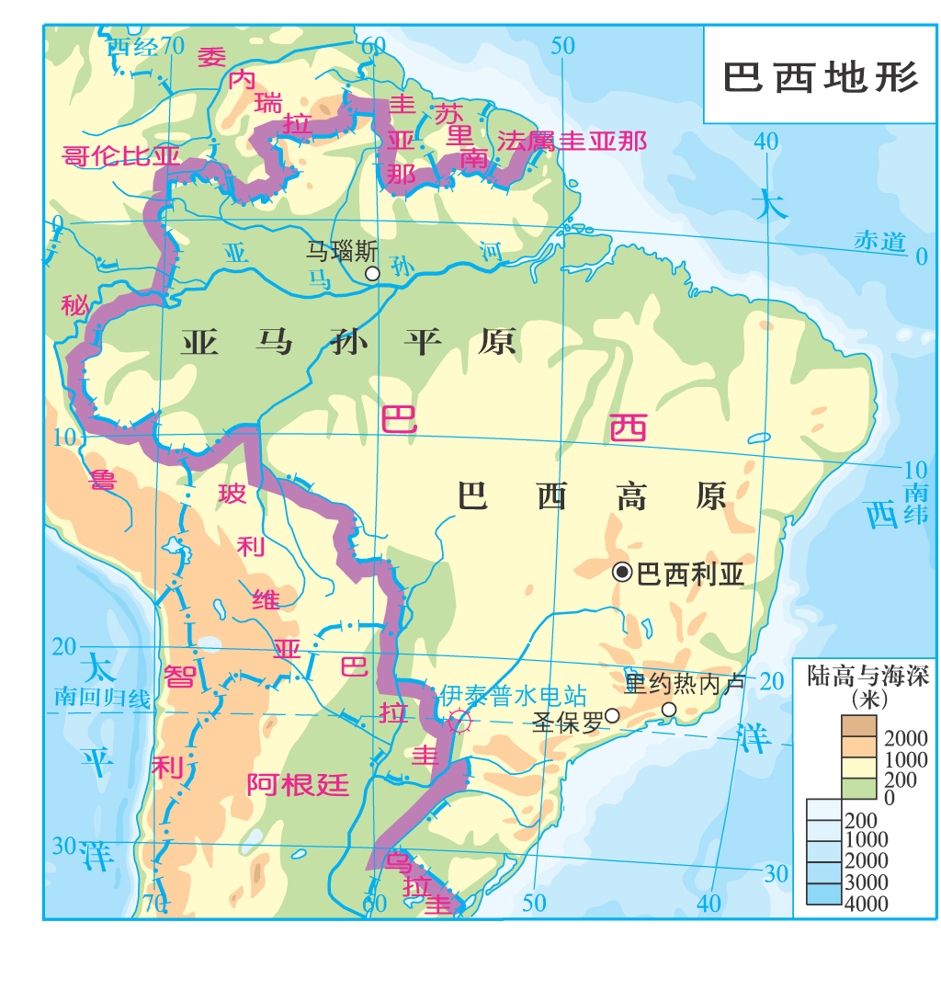
（二）地形特征
活动
在图中找到亚马孙平原、巴西高原、亚马孙河。归纳巴西的地形特征。
以高原和平原为主，北部为亚马孙平原，南部为巴西高原。

Slide 44
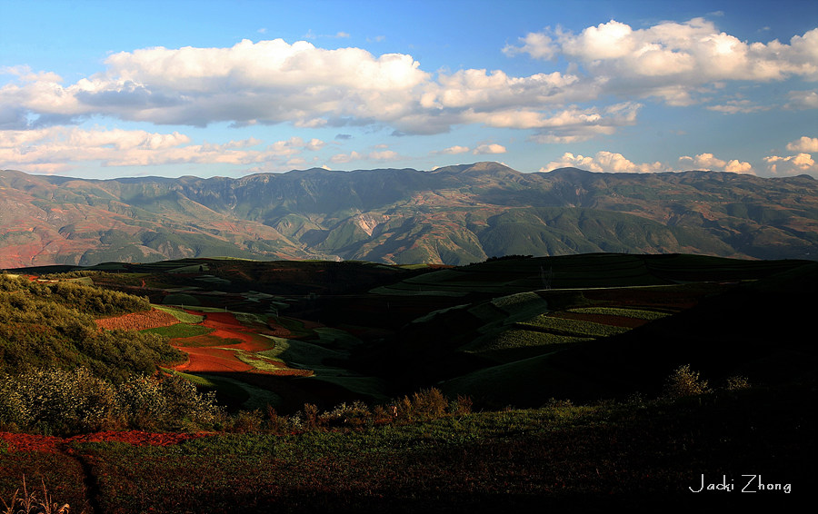
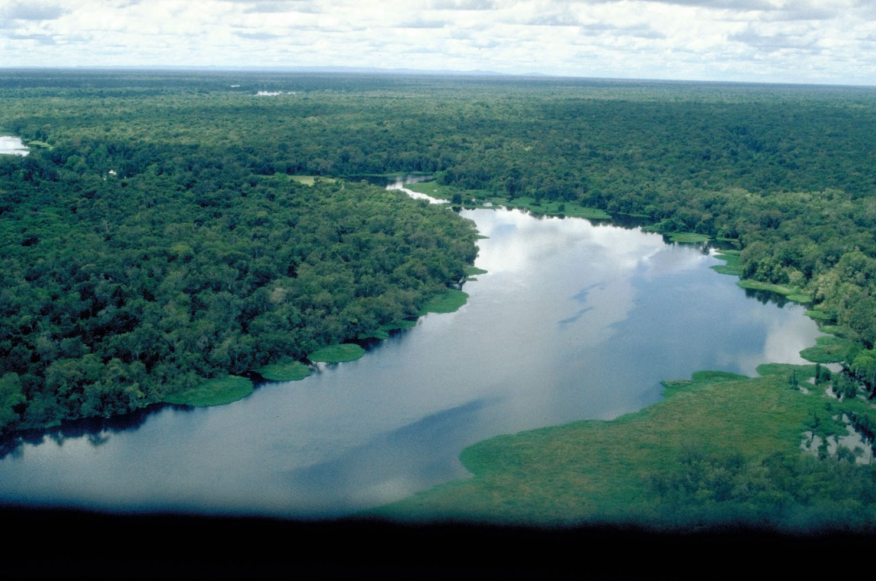
巴西高原的面积有500多万平方公里，除了南极洲的冰雪大高原，它是世界上最大的高原。介于亚马孙平原和拉普拉塔平原之间，海拔300～1500米，地面起伏平缓，向西、北倾斜。
亚马孙平原西起安第斯山脉，东到大西洋，南北介于巴西高原与圭亚那高原之间，面积约560万千米²，由亚马孙河冲积形成，是世界是面积最大的平原。

Slide 45
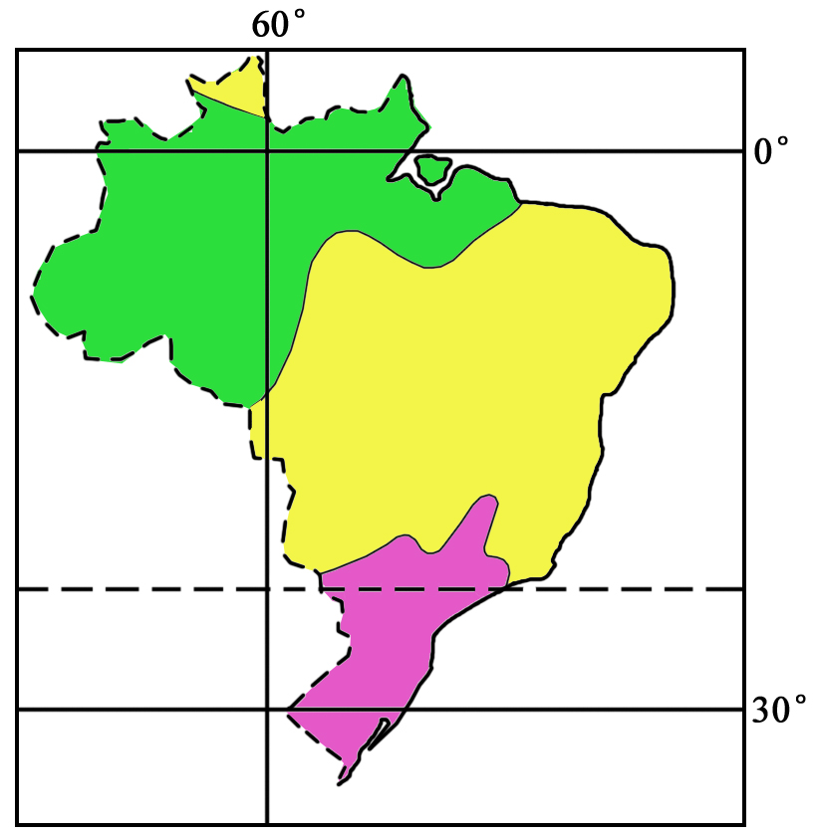
（三）气候特征
终年高温多雨
以热带草原气候和热带雨林气候为主。
亚马孙平原以热带雨林气候为主，巴西高原以热带草原气候为主，南部地区为亚热带湿润气候。
热带雨林气候
热带草原气候
亚热带湿润气候
全年高温，干湿季明显

Slide 46
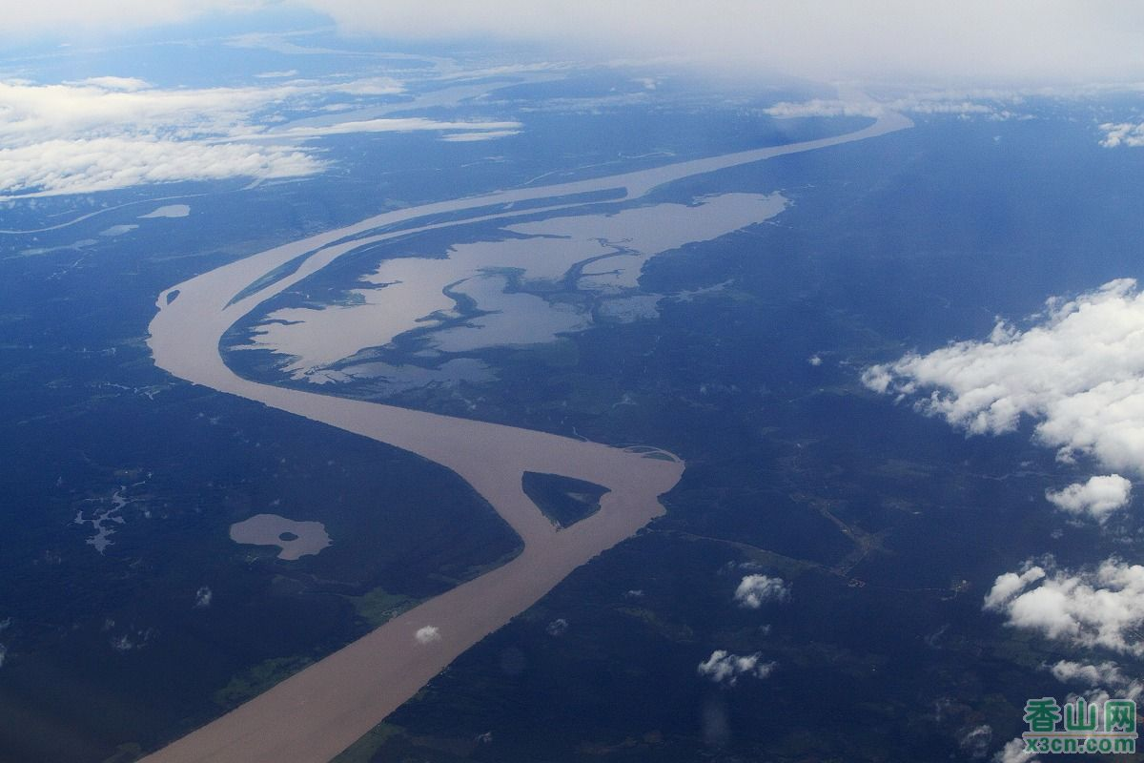
（四）亚马孙河

Slide 47
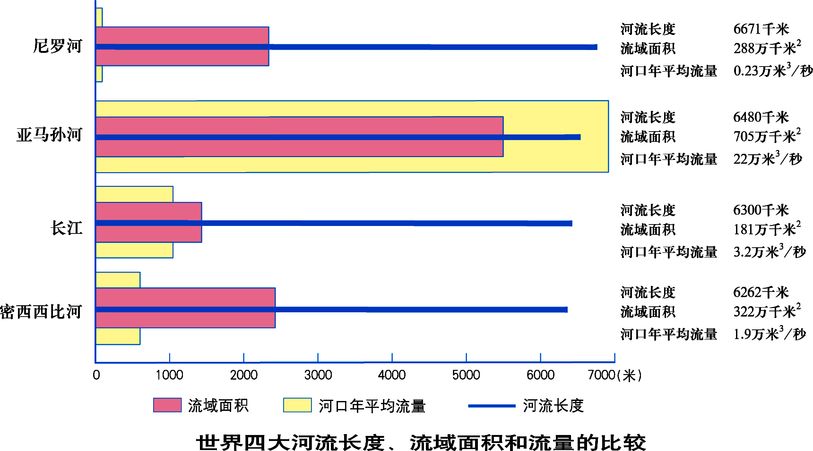
读图，说出图中四条河流（尼罗河、亚马孙河、长江、密西西比河）的流向、所在大洲及注入的水域。
活动

Slide 48
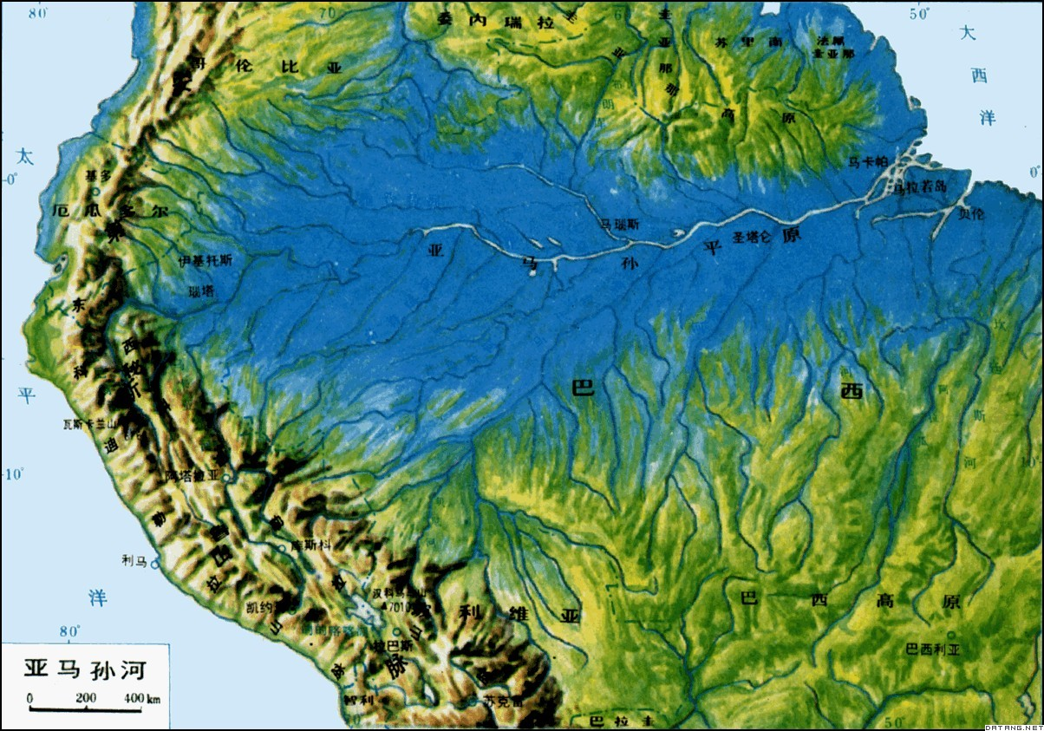
活动
结合地形和气候特点，说一说为什么亚马孙河的水量特别丰富。
1. 河流所在亚马孙平原面积广大 ，北、 西、 南 三面地势高，有利于水流汇集，支流众多，水量大。
2. 地处全年多雨的热带雨林气候，降水丰沛，河流水量巨大。

Slide 49
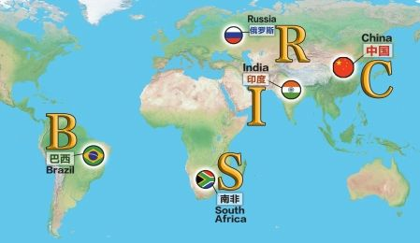
你知道世界上的“金砖五国”吗？你知道其中“金砖”的含义吗？
1967—1974年，巴西国民生产总值连续八年平均以10.1%的速度递增，创造了“巴西奇迹”。1988年后经济发展速度一度减缓。 1993年，政府实施新经济计划。近些年经济情况不断好转。目前巴西经济实力居拉美首位，在世界经济中居前十位之列。

Slide 50
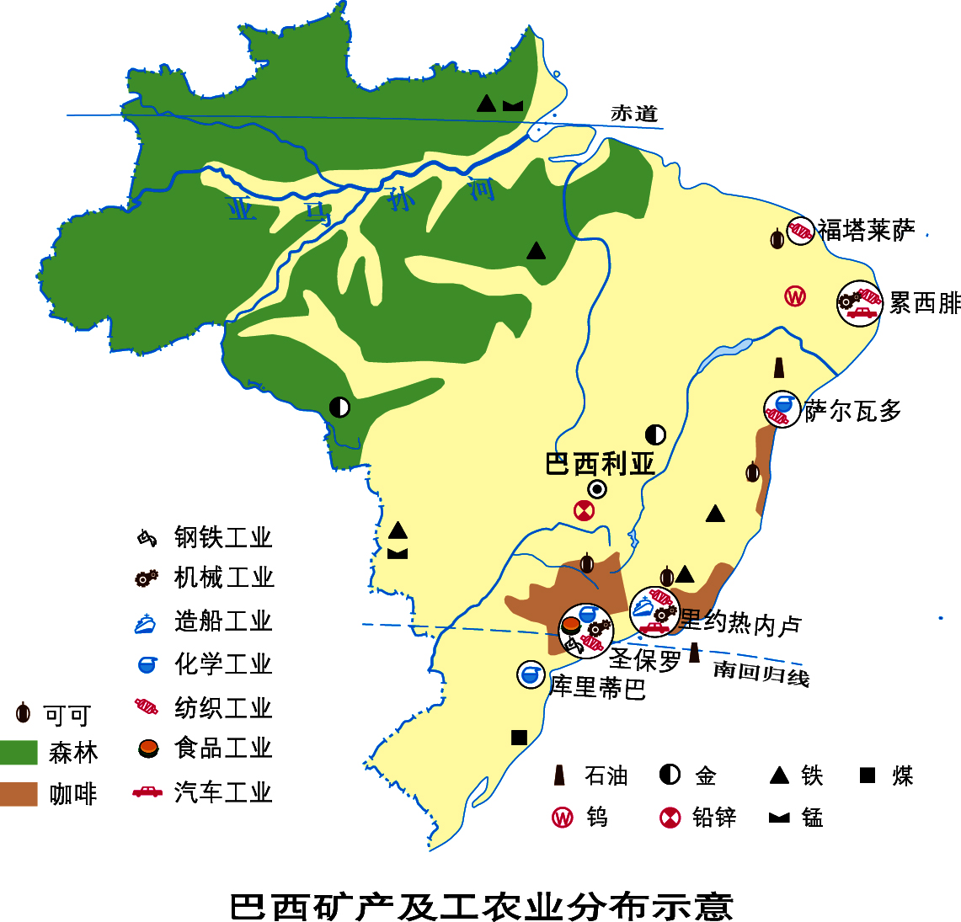
二、发展迅速的经济
（一）工业特征
巴西矿产丰富，尤其是铁矿储量大，质量高。
巴西已形成较完整的工业体系；钢铁、机械、化学、食品、纺织等工业部门地位突出。

Slide 51
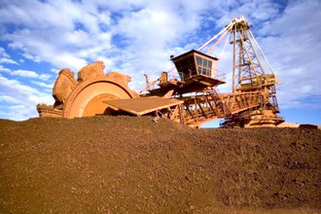
阅读
巴西是世界第六大产钢国；汽车产量为91.5万辆，居世界第十位；年造船能力200万吨。年产石油2.3亿桶，部分石油要靠进口；铁矿砂产量1.49 亿吨，铁矿生产量和出口量居世界第二（次于澳大利亚）；生铁产量2100万吨；水泥产量2500万吨。同时，巴西的水电工业发达，与巴拉圭共同拥有装机容量千万千瓦级的特大型水电站——伊泰普水电站，化学、食品、纺织等工业也较发达。近些年来，巴西的电子、通讯工业发展迅速。电子信息产业的产值约占国内生产总值的3%。

Slide 52
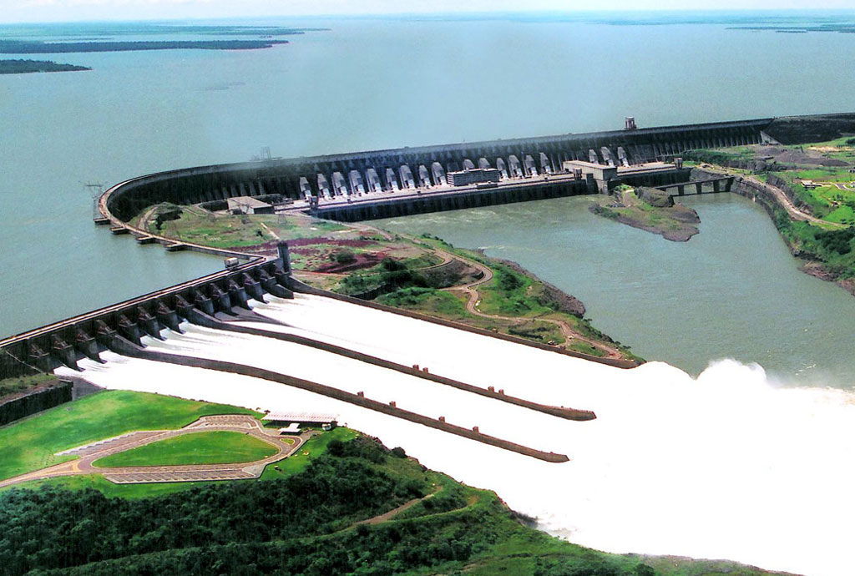
伊泰普水电站
巴西水力资源丰富，水电在全国发电量中所占比例较大。伊泰普水电站位于巴拉那河上，由巴西和巴拉圭两国合建。

Slide 53
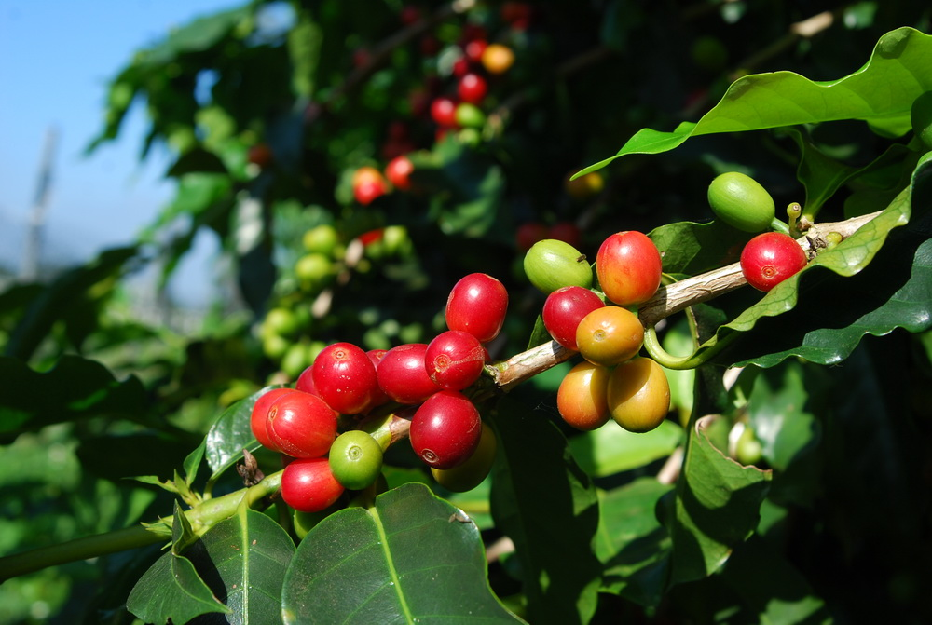


（二）农业特征

Slide 54
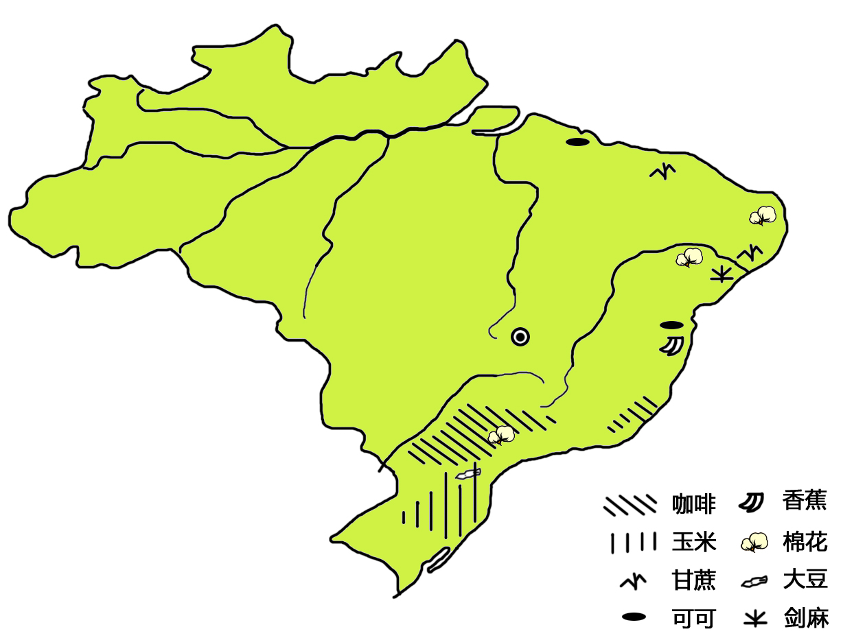
活动
读图，回答问题。
（1）巴西的主要农作物有哪些？
（2）巴西的农业区主要分布在哪里？
（3）这些地区发展农业的有利条件有哪些？
（1） 咖啡、玉米、可可、香蕉、甘蔗、剑麻、棉花和大豆。
（2）东南沿海地区。
（3）①亚热带湿润气候为主，水热条件好，②沿海平原地形和缓土壤肥沃，③人口集中，劳动力充足，消费市场大，④沿海交通便利，便于对外联系。

Slide 55
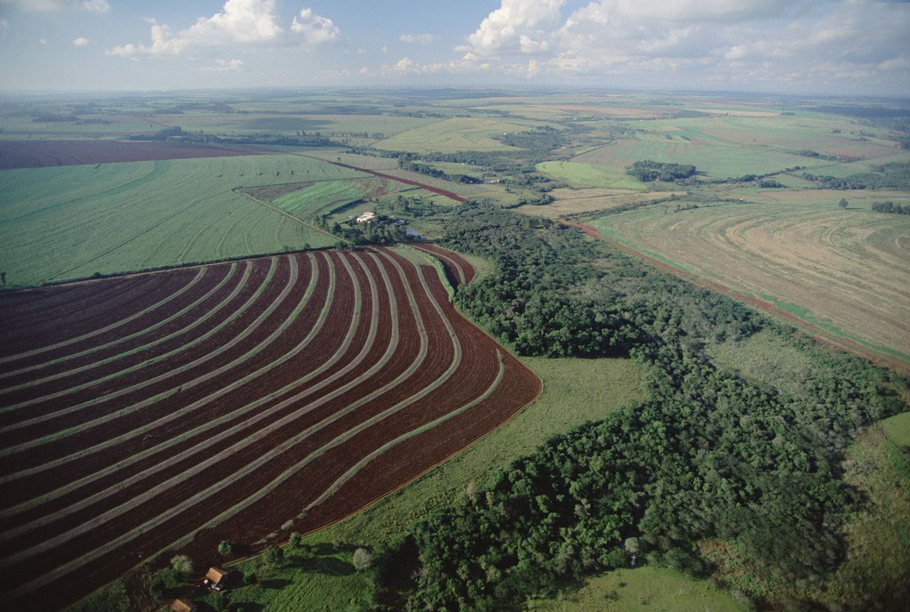
目前，巴西是世界最大的咖啡和蔗糖生产国。可可生产居世界第二；烟草生产居第四；棉花生产居第六。粮食产量持续增加，其中包括小麦、稻米、玉米。1992 年，83.6%的柑桔以浓缩果汁的形式出口，创汇15亿美元。巴西的牛肉生产量居世界第四位，其出口量居世界第五位。全国可耕地面积达2.6亿公顷，人均可耕地面积2公顷；森林覆盖率占国土面积的52.2%, 居世界第四位。巴西还大力发展马、羊、猪以及家禽的饲养，牛 奶、蛋、皮革、毛皮的产量可观。
阅读

Slide 56
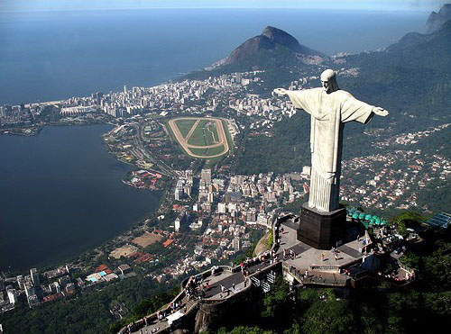
三、人口与城市
活动
阅读南美洲各国的人口总数（单位：百万人，2011年）状况表，归纳巴西的人口数量特征。
国家 | 巴西 | 哥伦比亚 | 阿根廷 | 秘鲁 | 委内瑞拉 | 智利 | 厄瓜多尔 | 玻利维亚 | 巴拉圭 | 乌拉圭 | 圭亚那 | 苏里南
人口 | 198.7 | 45.6 | 40.9 | 29.5 | 26.8 | 16.6 | 14.6 | 9.8 | 7.0 | 3.5 | 0.77 | 0.48
巴西人口总数超过1亿，居世界前列，是南美洲人口最多的国家。

Slide 57
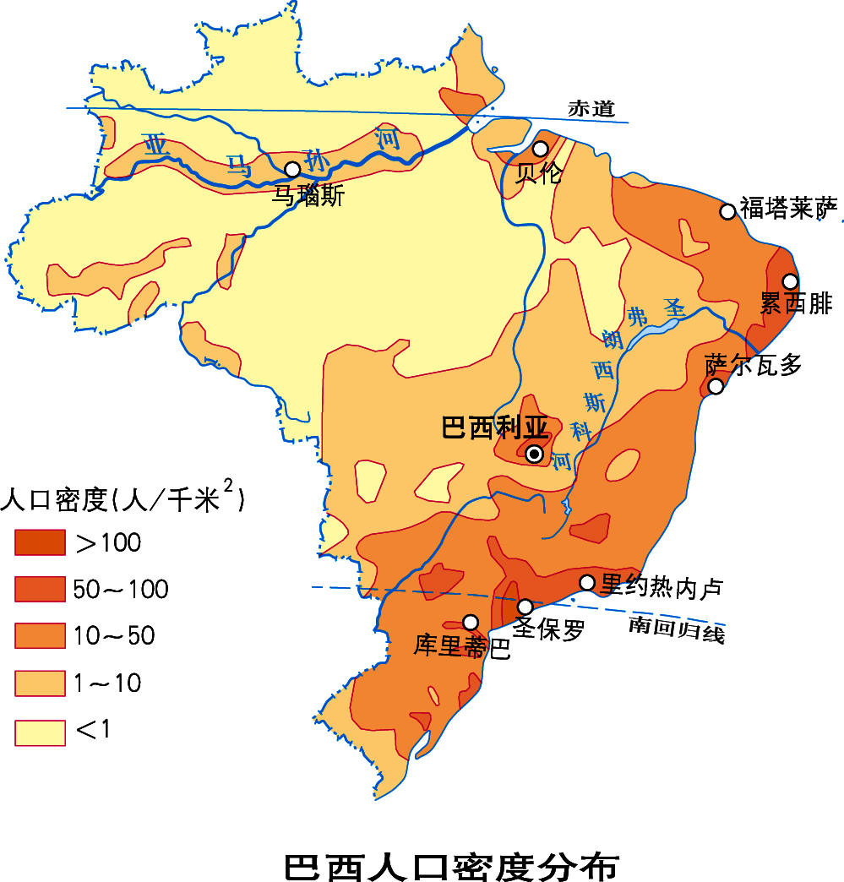
活动
读图并阅读下列材料，归纳巴西人口的分布特征。
目前巴西的城市总人口超过1.6亿人。圣保罗是巴西人口最多的城市，达1099万；里约热内卢、萨尔瓦多、巴西利亚、福塔莱萨、贝洛奥利藏特的人口分别为616万、295万、256万、247万、243万。
巴西人口主要居住在东部沿海地带，其中东南部人口最为稠密。巴西人口主要居住在城市，城市化水平很高。

Slide 58



阅读巴西各类人种占总人口的比例状况表，归纳巴西的人种特征。
巴西人种 | 白人 | 黑白混血人种 | 黑人 | 其他人种
所占比例 | 54% | 40% | 5% | 1%
巴西人种复杂，以白色人种和混血人种为主。

Slide 59
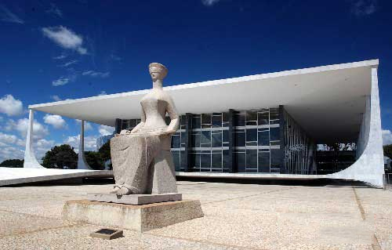
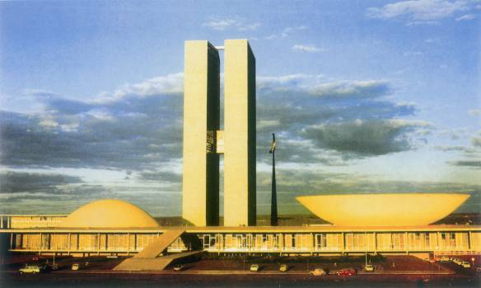
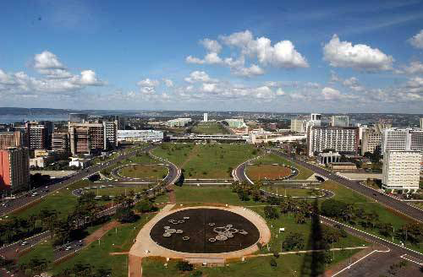
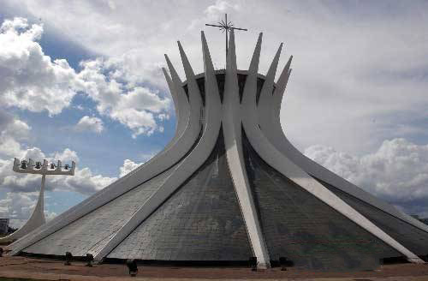
首都——巴西利亚（世界上最年轻的人类遗产）

Slide 60

活动
巴西利亚坐落在巴西高度中部，城市建筑美观、布局独特，如同一架停泊在大地上的巨型飞机（如右图）。巴西利亚是在一片荒野上建起来的新首都。充满现代理念的城市格局，别致的建筑和雕塑，使它蜚声世界。
1960年巴西政府将首都从里约热内卢迁到巴西高原上的新城市——巴西利亚。巴西为什么要将首都迁到巴西利亚？
①为了加快内地的开发建设，缓解东南沿海大城市的环境压力，②巴西利亚位于巴西高原，气候温和，环境优美，巴西迁都巴西利亚。

Slide 61



圣保罗是巴西第一大城市。金融、商业和制造业中心。
里约热内卢——第二大城市和最大海港，31届奥运会举办地

Slide 62
将图中地理事物的名称拖至其相应的位置。

Slide 63
课堂练习
1．世界最大的热带雨林区分布在 （ ）
A．非洲 B．亚洲
C．北美洲 D．南美洲
2．世界上水量最大，流域面积最广的河流是( )
A．亚马孙河 B．尼罗河
C．刚果河 D．长江
3．巴西的首都位于 ( )
A．亚马孙平原 B．巴西高原
C．南部沿海 D．北部内陆
D
A
B

Slide 64

读右图，完成4~6题。
4 ．该国是 （ ）
A．法国 B．澳大利亚
C．埃及 D．巴西
5．①城市是 （ ）
A．该国的首都
B．该国最大城市
C．该国最大的港口
D．该国的工业中心
6．①城市的气候类型是 （ ）
A．热带草原气候 B．热带沙漠气候
C．热带季风气候 D．热带雨林气候
A
A
A

Slide 65

7. 读“巴西人口分布图”回答问题。
（1）据图描述巴西人口分
布的特点。
巴西人口主要分布在东
南沿海一带。
（2）巴西北部人口稀疏的
主要原因是什么？
巴西北部为位于亚马孙平原，是热带雨林气候，
气候湿热，丛林密集，不适合人居住。
（3）巴西的城市化水平____，这可能带来哪些城市问题？
城市环境质量下降，交通拥挤，居住条件差，教育和就业压力大等。
高

Slide 66
澳大利亚

Slide 67

读图，找出澳大利亚大陆、塔斯马尼亚岛，新西兰、珊瑚湖和波利尼西亚、密克罗尼西亚、美拉尼西亚三大群岛，说一说大洋洲位于哪些大洲与大洋之间。

Slide 68

一、独占一块大陆的国家
（一）地理位置
大部分在10°S～40°S之间，南回归线穿过中部，属于热带和南温带。位于南半球，东半球。

Slide 69

西北面与亚洲相邻，东濒太平洋，西临印度洋，南与南极大陆遥遥相望，是世界上唯一拥有整个大陆的国家。
亚 洲
太
平
洋
印
度
洋
澳大利亚大陆
南极洲

Slide 70

（二）地形特征
地势低平，起伏和缓，
自西向东分为三大地形区。
西部高原区
中部平原区
东部山地区

Slide 71

西部高原区宽广低缓，海拔一般在200-500米，约占大陆部面积的60%。沙漠广布（大沙沙漠和维多利亚沙漠），图为沙漠中的艾尔斯巨石景观。

Slide 72

中部平原区海拔一般在200米以下（最低约-16米），约占大陆部面积的25%。多荒漠和草原，被称“大自流盆地”。

Slide 73

大自流盆地结构示意图

Slide 74

东部山地区大部分海拔800～1000米，全长3000千米，占大陆总面积的15%。西侧发育墨累河，东北岸外有大堡礁。

Slide 75

大堡礁
大堡礁由3000多个珊瑚礁组成，断断续续地沿着澳大利亚东北部海岸外绵延2000多千米，总面积达20多万千米²。大堡礁是世界上最大的珊瑚礁区，也是澳大利亚著名的旅游胜地，现已被辟为国家海洋公园。

Slide 76

（三）气候特征
活动
读图，说一说，澳大利亚有哪些主要的气候类型，其分布有何特征？
澳大利亚气候类型多样，较湿润的气候分布在东部和南部，向西逐渐过渡到草原气候和沙漠气候，呈半环状分布。

Slide 77

活动
读图，说出澳大利亚人口与城市分布的主要特点，以人口、城市分布与气候之间的关系。
地广人稀，人口与城市集中分布在东部沿海地区。
因为东部沿海地区为较湿润的地中海气候、亚热带湿润气候、温带海洋性气候等。

Slide 78



二、古老的动植物
这是澳大利亚的国徽，图中的两种动物你认识吗？

Slide 79




针鼹
考拉
我们是2000年悉尼奥运会的吉祥物，你认识我们吗？
鸭嘴兽

Slide 80

据统计，澳大利亚有植物约12000种，其中约9000种是其他大洲没有的；有鸟类约650种，其中约450种是澳大利亚特有的。全球有袋类动物大部分分布在澳大利亚。

Slide 81

活动
运用大陆漂移假说的有关观点，说明为什么澳大利亚有众多古老动物。
距今几千万以前，澳大利亚大陆就与世界其他大陆分离，受海洋阻隔，长期孤立，使动植物独立发展。再加上当地的自然环境比较单一，生物进化十分缓慢，一些古老的动植物得以保存至今。

Slide 82

三、后起的发达国家
澳大利亚是一个后起的发达资本主义国家。2011年国内生产总值（GDP）全球排名第13，人均生产总值达到65477美元，排名世界第6，在2000万人口以上的国家中排名第1，远高于美国，英国等其他主要英语国家。澳农牧业发达，自然资源丰富，有“骑在羊背上的国家”，“坐在矿车上的国家”和“手持麦穗的国家”之称，澳大利亚长期靠出口农产品和矿产资源赚取大量收入，盛产羊、牛、小麦和蔗糖，同时也是世界重要的矿产资源生产国和出口国。

Slide 83


（一）农牧业
骑在羊背上的国家
活动
读图，说一说，澳大利亚的主要农产品有哪些？结合相关知识，说出澳大利亚发展畜牧业的有利条件。
小麦、经济作物、羊毛、牛肉等。
地势低平，草场面积辽阔，气候适宜，地下水丰富。

Slide 84

（二）工矿业
读图说出澳大利亚主要的矿产和工业部门。
铁矿、铝土矿和煤矿储量丰富。
钢铁、有色冶金、汽车、化工食品、纺织工业为主。
高新技术产业逐步崛起

Slide 85

（三）服务业
阅读
服务业是澳经济最重要和发展最快的部门。2009/2010年度，服务业产值达8452亿澳元，占国内生产总值65.8%。房地产、商业和金融业的增长最为突出。近年来，海外游客来澳人数总体呈上升趋势，但仍以国内游客为主。
2009/2010年度，国内游客消费支出707亿澳元，海外游客消费支出228亿澳元。新西兰是澳大利亚最大的海外游客来源国，其次是英国、美国和中国。澳旅游资源丰富，澳大利亚的各大城市都是旅景点。

Slide 86
（四）主要城市
最大城市和港口
首都，全国政治中心
第二大城市、
文化体育中心

Slide 87



堪培拉国会大厦
悉尼歌剧院
墨尔本夜景
悉尼歌剧院落成于1973年，是20世纪的著名建筑。它不论是在建筑形式上，还是在结构设计上，都是建筑艺术创新的结晶，2007年被联合国教科文组织列入《世界遗产名录》。

Slide 88
将图中地理事物的名称拖至其相应的位置。
找一找

Slide 89
课堂练习
1．下列动物中，属于澳大利亚独有的是（ ）
①大食蚁兽 ②鸭嘴兽 ③美洲虎 ④袋鼠
A．①② B．②③ C．②④ D．③④
2．澳大利亚主要出口的农牧产品是（ ）
A．羊毛和小麦 B．牛肉和小麦
C．羊毛和棉花 D．奶制品、牛肉和小麦
3．下列穿过澳大利亚的特殊的纬线是（ ）
A．北回归线 B．南回归线 C．赤道 D．南极圈
4．澳大利亚出口的矿产主要是（ ）
A．石油 B．煤和铁矿石 C．铅锌 D．黄金和金刚石
C
A
B
B

Slide 90

澳大利亚是世界上重要的小麦、羊毛、牛肉出口国，下图是澳大利亚农牧业分布模式示意图，据图回答5~6题。
5 ．澳大利亚是世界上主要粮食出
口国之一，其产地主要位于（ ）
A．粗放牧羊带
B．羊、牛与经济作物混合经营带
C．粗放牧牛带
D．绵羊与小麦混合经营带
6．图中信息能够反映出澳大利亚
在自然环境和自然资源方面的特点是（ ）
①自然环境具有明显差异 ②自然环境具有高度的一致性 ③草场资源十分丰富 ④矿产资源十分丰富
A．①② B．①③ C．②③ D．③④
D
B

Slide 91

7. 下图是澳大利亚沿30°S地形剖面图，读图分析完成下列各题。
（1）据图描述澳大利亚的地形特征。
地势低平、起伏和缓，自西向东分为三
大地形区
（2）A处的大洋名称是_________，B处是_______洋。
（3）从③到②降水量的变化特点是___________，其降水量变化的原因与地形区_______（字母代号）有密切的关系，该地形区起到的主要作用是_____ _________________________________________________________ __。
印度洋
太平
逐渐变少
③
大分水岭阻挡了来自太平洋暖湿气流，迎风坡降水多，背风坡降水少

